Slide 1
MEMORIA
ALUMNI UBU
2023-2024

Slide 2

SOCIOS
Total Actual: 545 socios
  Altas: 58
  Bajas: 54

Slide 3

REUNIONES DE LA JUNTA DIRECTIVA
Reuniones de la junta directiva: 6
Otras reuniones:
  Colegio Aparejadores
  Promecal
  Colegio de Ingenieros
  Universidad: 7 (informática, gerencia…)

Slide 4


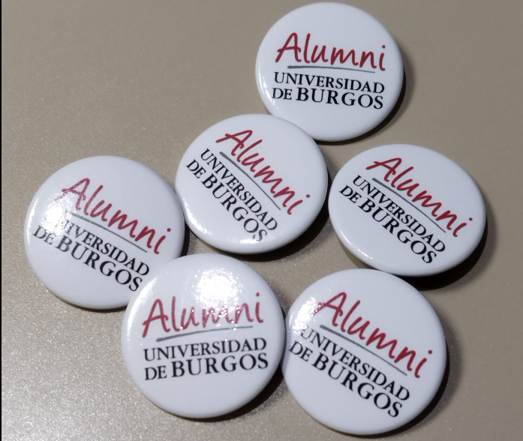
NUEVA IMAGEN ALUMNI UBU
I ENCUENTRO ANTIGUOS ALUMNOS
Se hicieron también CHAPAS Y PINS, Rolls up, banner y un photocall

Slide 5
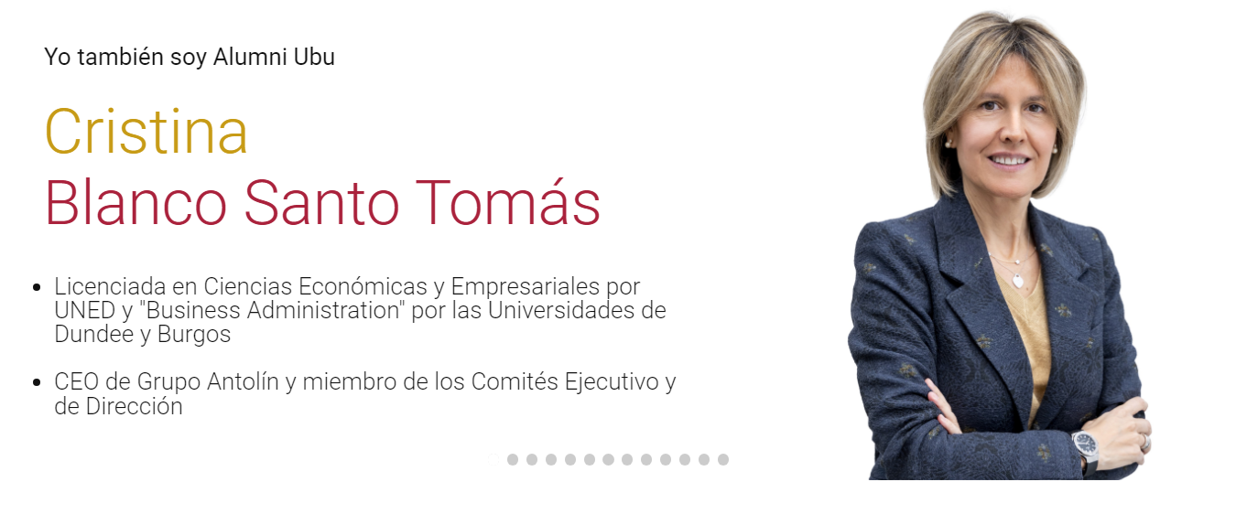
YO SOY ALUMNI UBU
INCORPORACIÓN DE NUEVOS
“YO SOY ALUMNI UBU”.

Slide 6
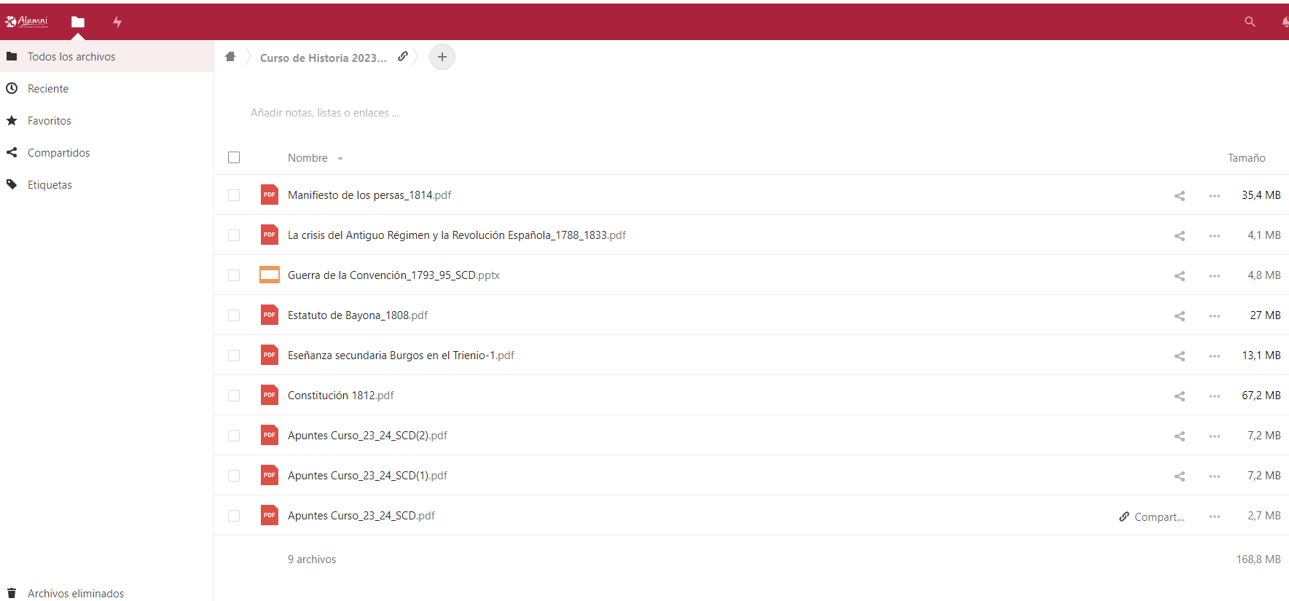
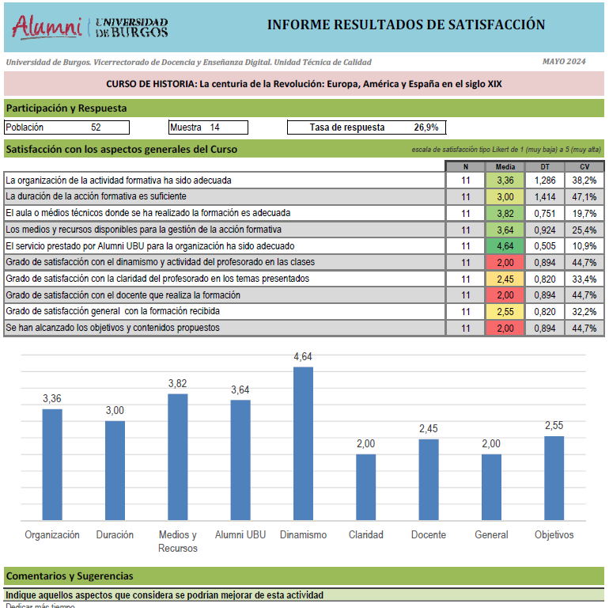
MEJORAS DE GESTIÓN
Se han incorporado nuevos servicios a la gestión:
Plataforma para compartir apuntes de los cursos.
Plataforma de creación de encuestas
WhatsApp de grupos de los cursos.

Slide 7

REDES SOCIALES
TWITTER:
  473 seguidores
FACEBOOK
  214 seguidores
LINKEDIN
  202 seguidores

Slide 8
BECAS Y PREMIOS

Slide 9
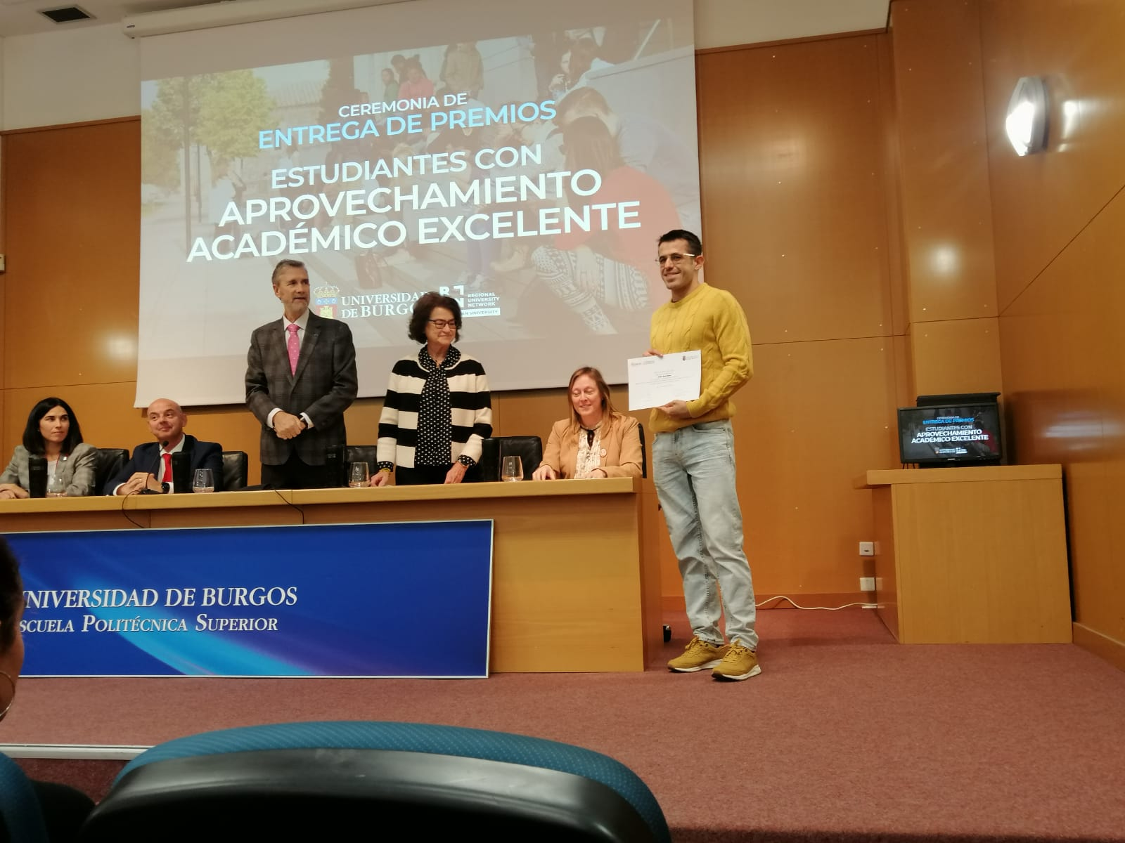
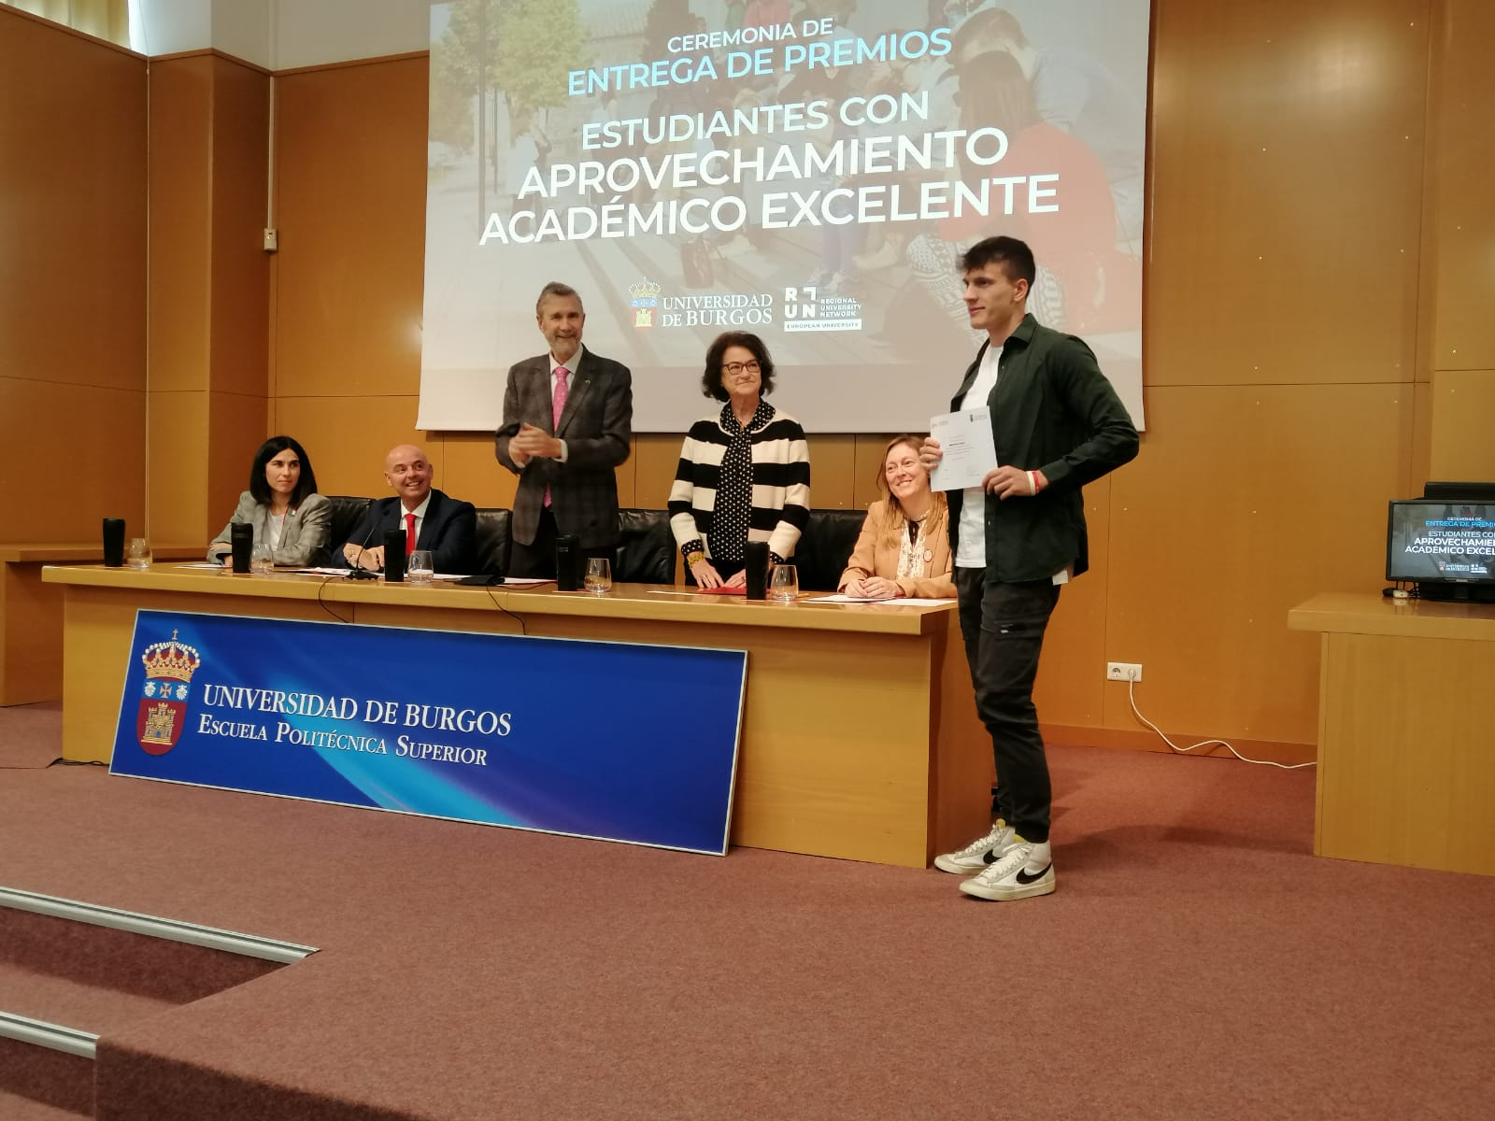
BECAS ALUMNI
Curso 23-24
Se entregaron tres becas a César Díaz Pérez , Luis David Dipanluisa y Miguel Serrano Chapero.
Cesar Díaz Pérez, Grado en Química, está estudiando el Máster Universitario en Profesor de Educación Secundaria Obligatoria y Bachillerato y Formación Profesional y Enseñanza de Idiomas, Luis David Tipanluisa Cevallos, Grado en Finanzas y Contabilidad, está estudiando el Máster en Contabilidad Avanzada y Auditoría de Cuentas, y Miguel Serrano Chapero, Grado en Ingeniería Civil y Arquitectura Técnica, está estudiando el Máster de Gestión, Eficiencia Energética y Rehabilitación en la Edificación

Slide 10

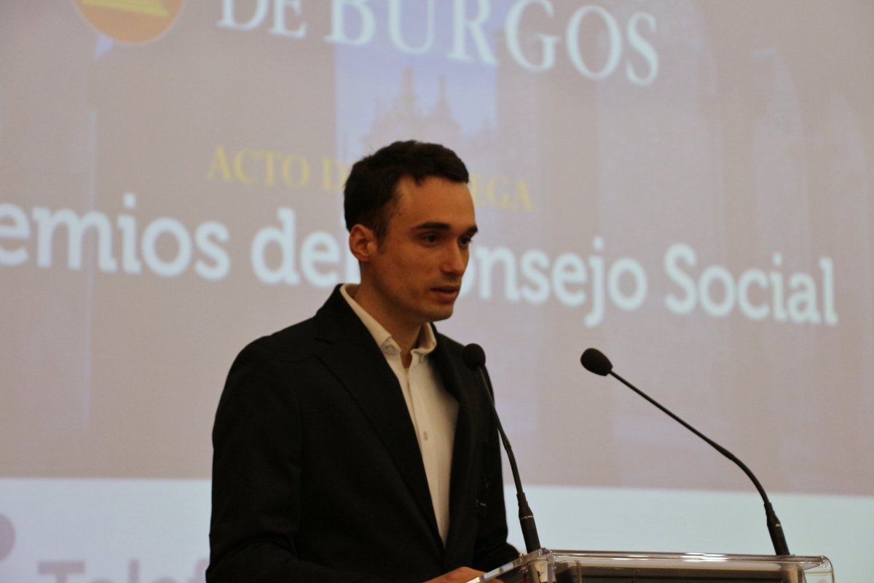
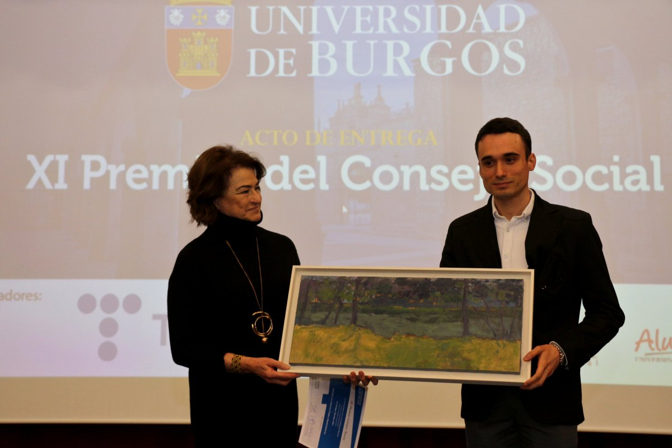
CONSEJO SOCIAL
PREMIOS ALUMNI A LA TRAYECTORIA PROFESIONAL
Se concede en la modalidad de egresados hasta el curso 2011- 2012 por su trayectoria profesional, por su implicación con la universidad , por sus reconocimientos y premios obtenidos y por su pertenencia a Alumni UBU a D. Ignacio Álvarez Martínez, y
en la modalidad de egresados en cursos posteriores por su trayectoria profesional y su implicación con la universidad a Enrique Martínez Díez.

Slide 11
ACTIVIDADES ALUMNI UBU

Slide 12
JORNADAS

Slide 13
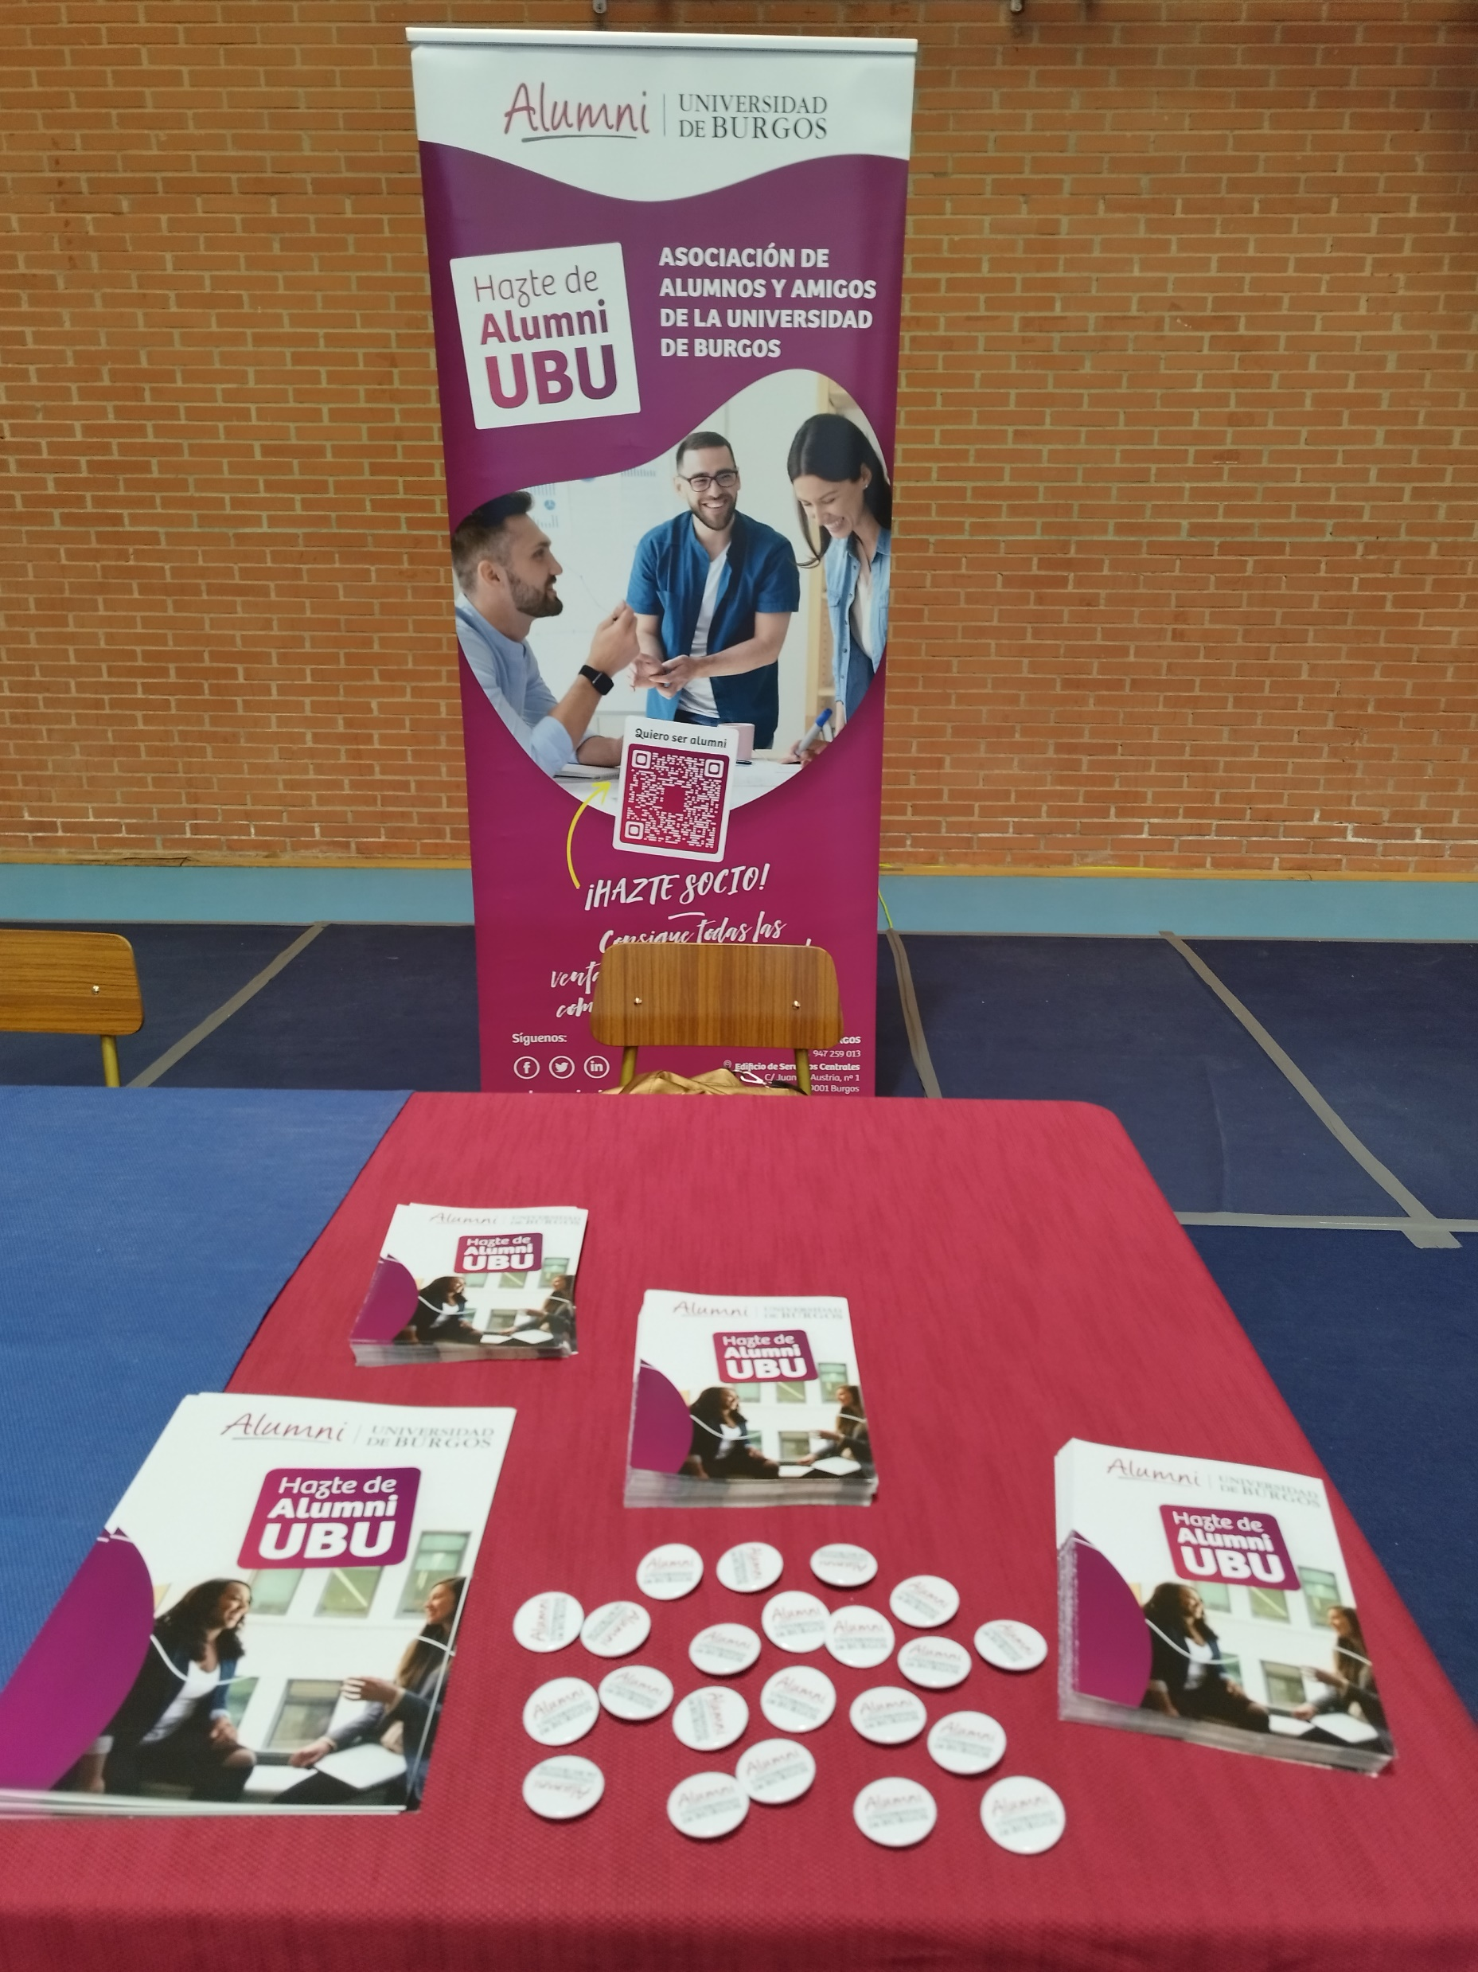
ASISTENCIA A LA JORNADA DE BIENVENIDA A ESTUDIANTES DE NUEVO INGRESO : 7 de septiembre

Slide 14
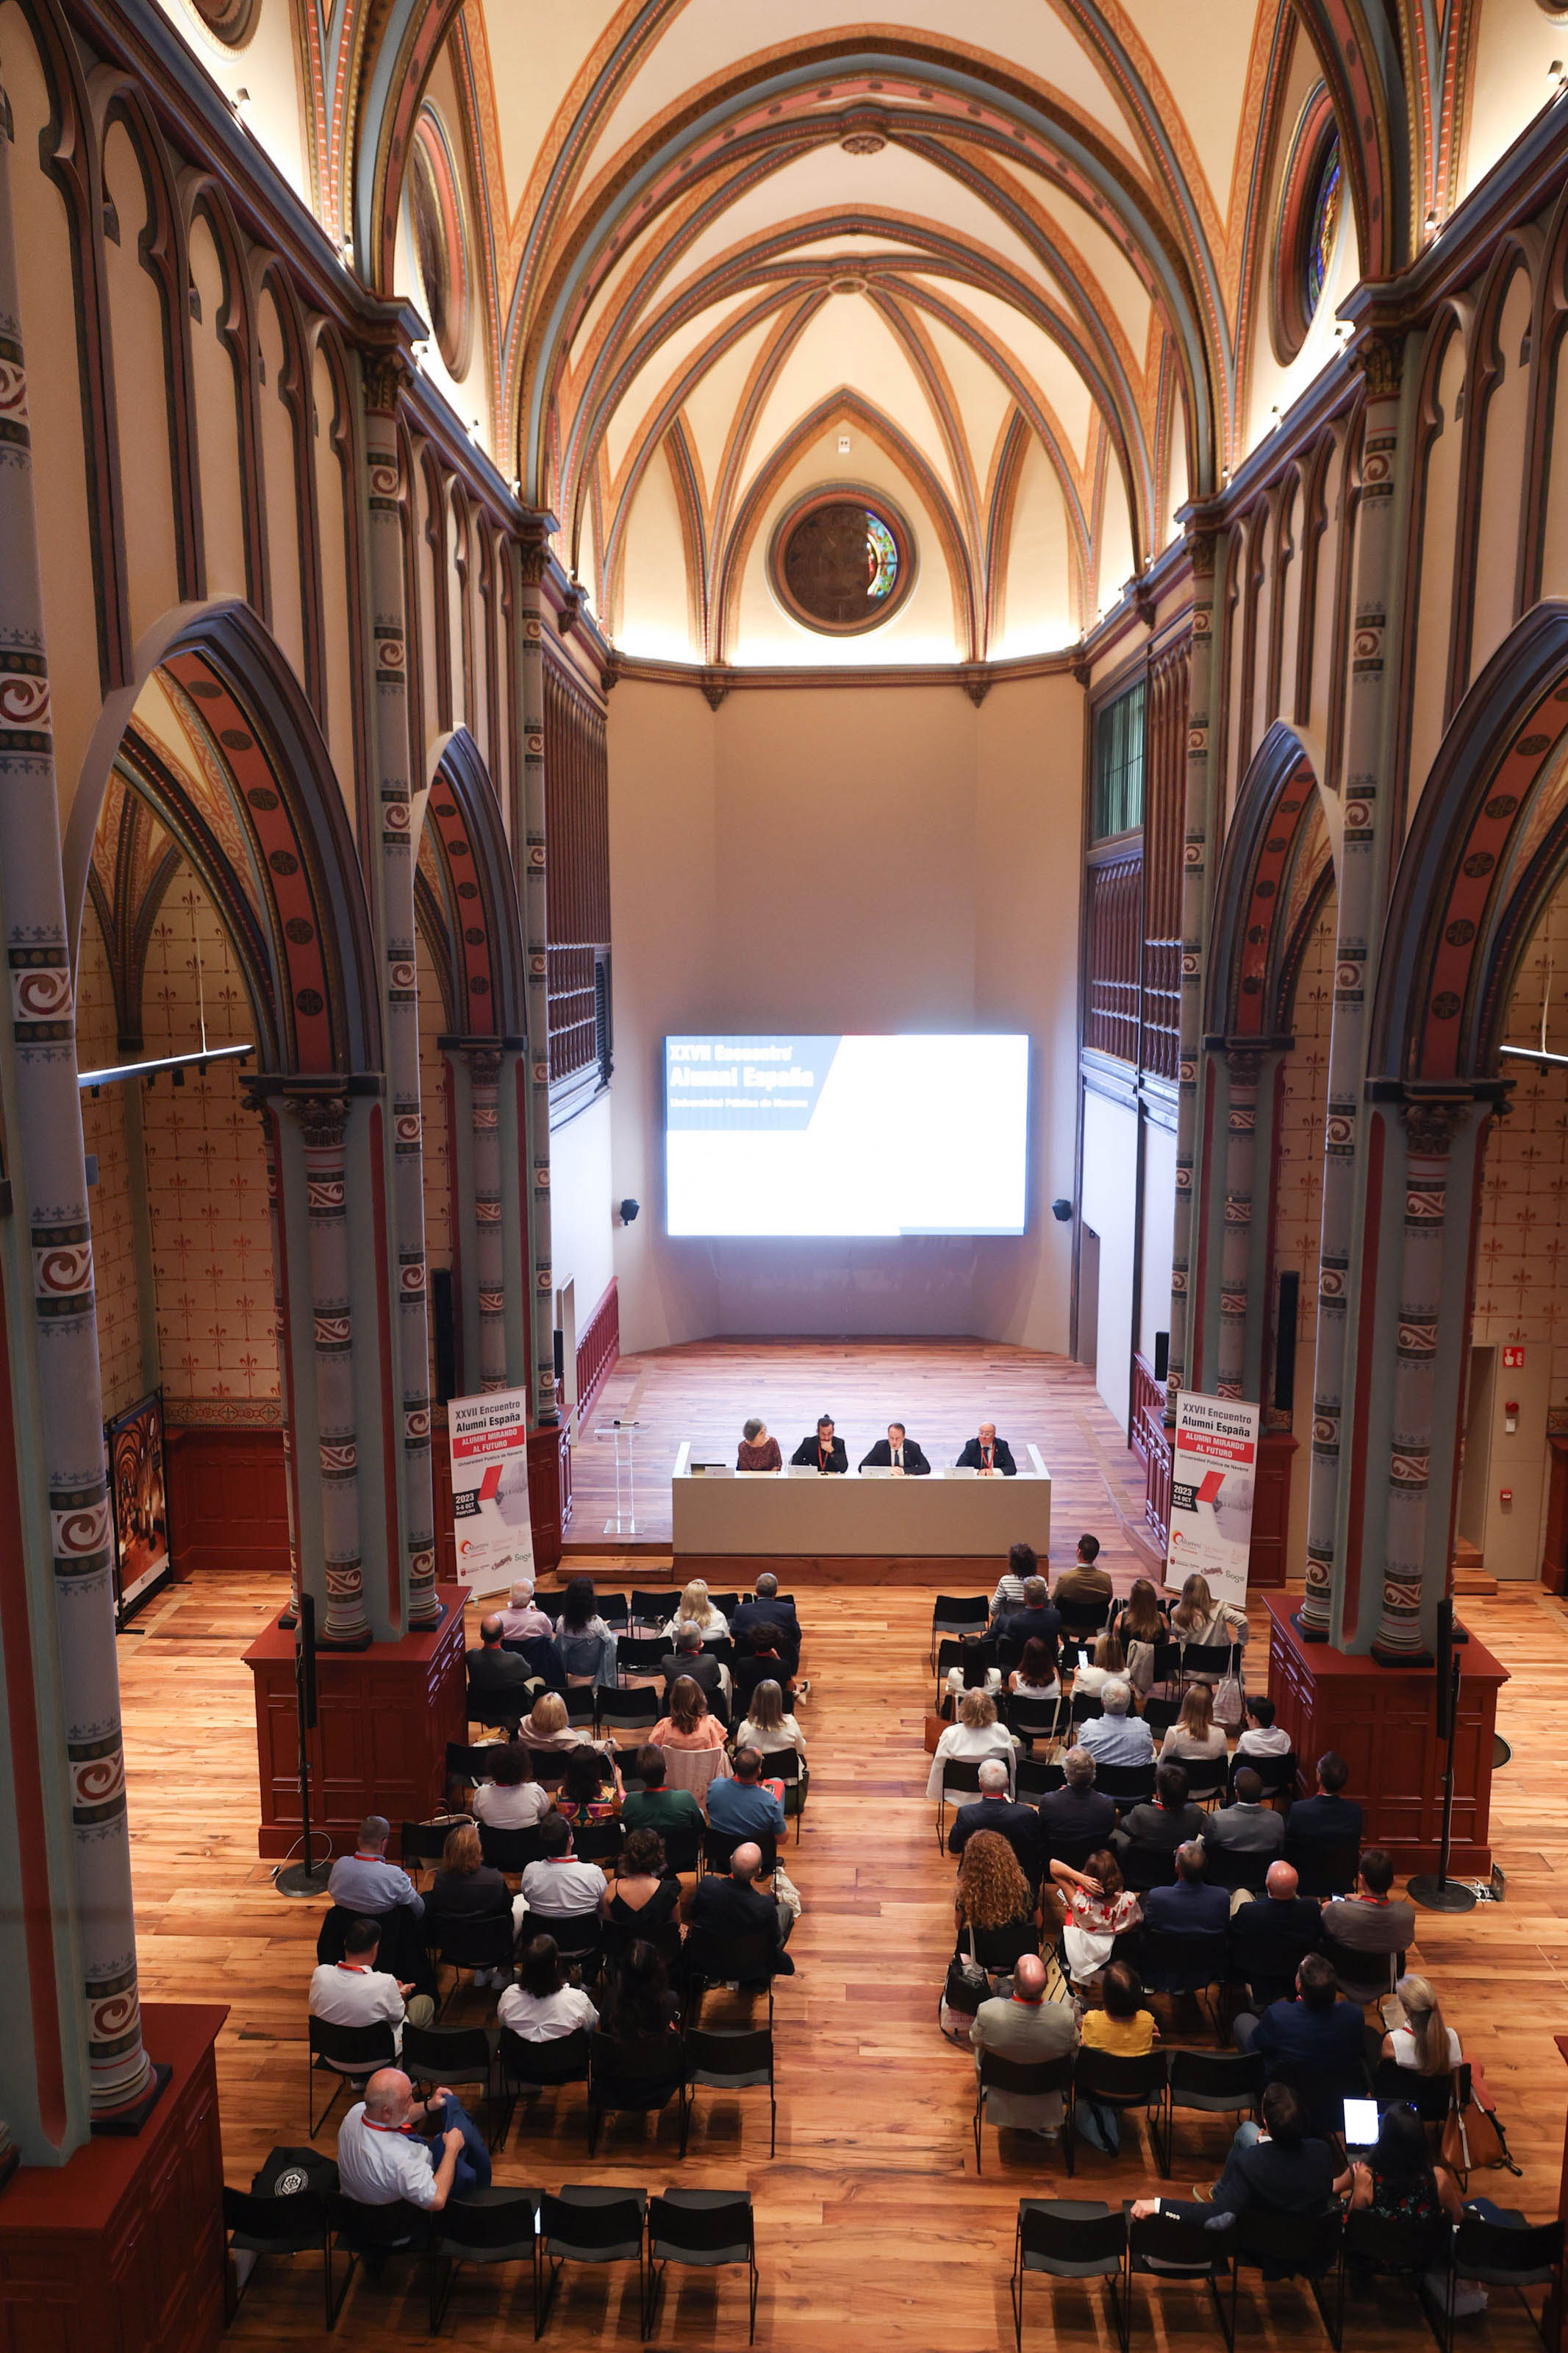
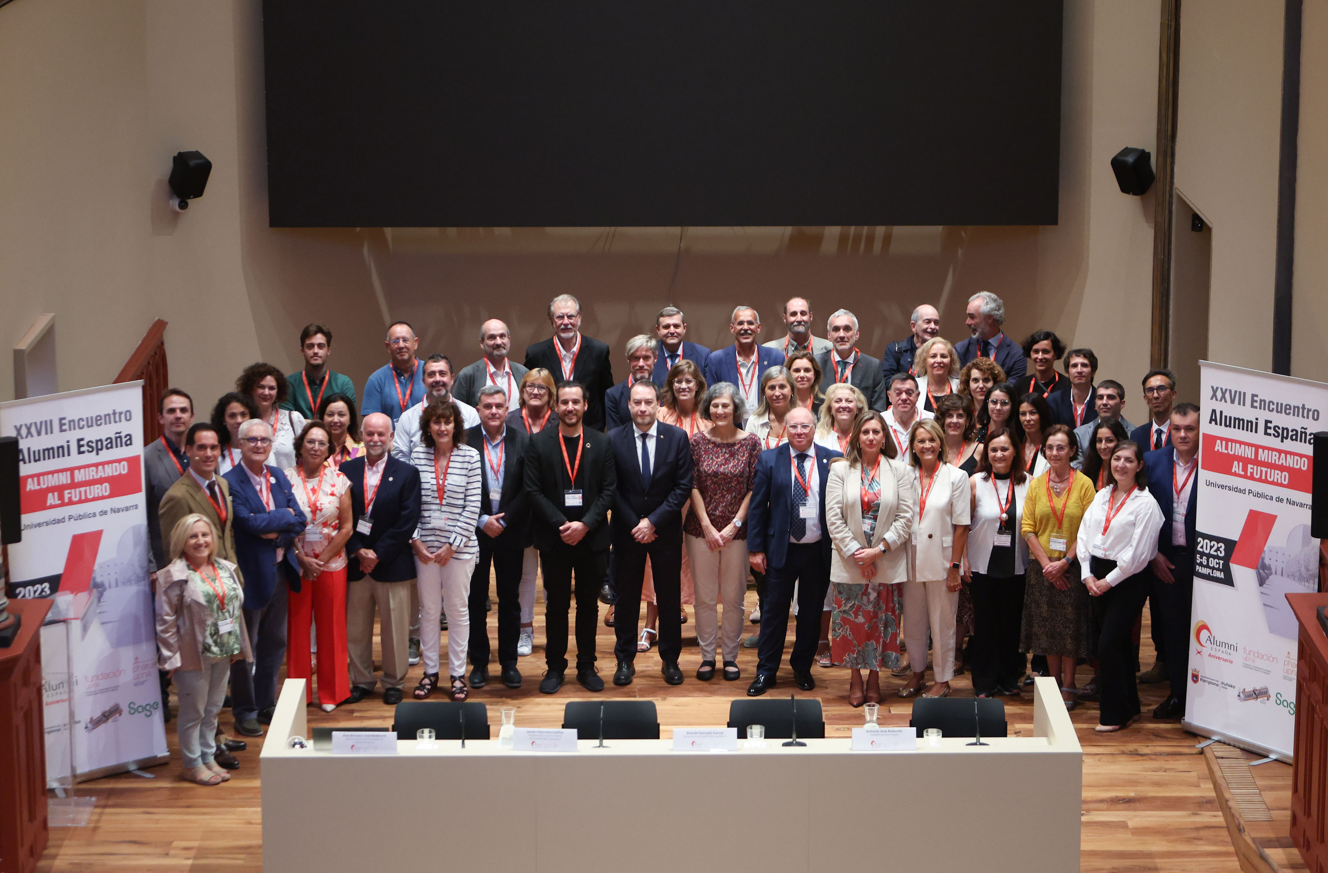
XXVI ENCUENTRO ALUMNI ESPAÑA
Alumni UBU estuvo presente en el XXVII Encuentro Alumni España que tuvo lugar en Pamplona del 5 al 6 de octubre de 2023.

Slide 15
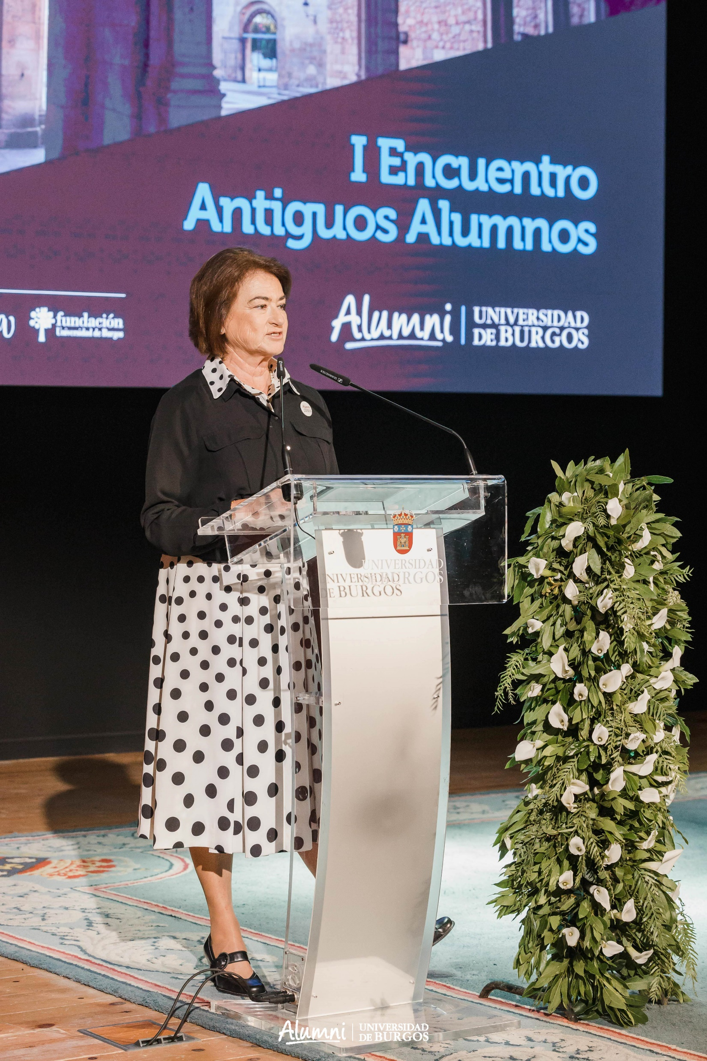

I ENCUENTRO ALUMNI UBU
El 9 de junio tuvo lugar el I Encuentro de Antiguos Alumnos de la Universidad de Burgos.
El Encuentro reunió a 350 egresados.

Slide 16
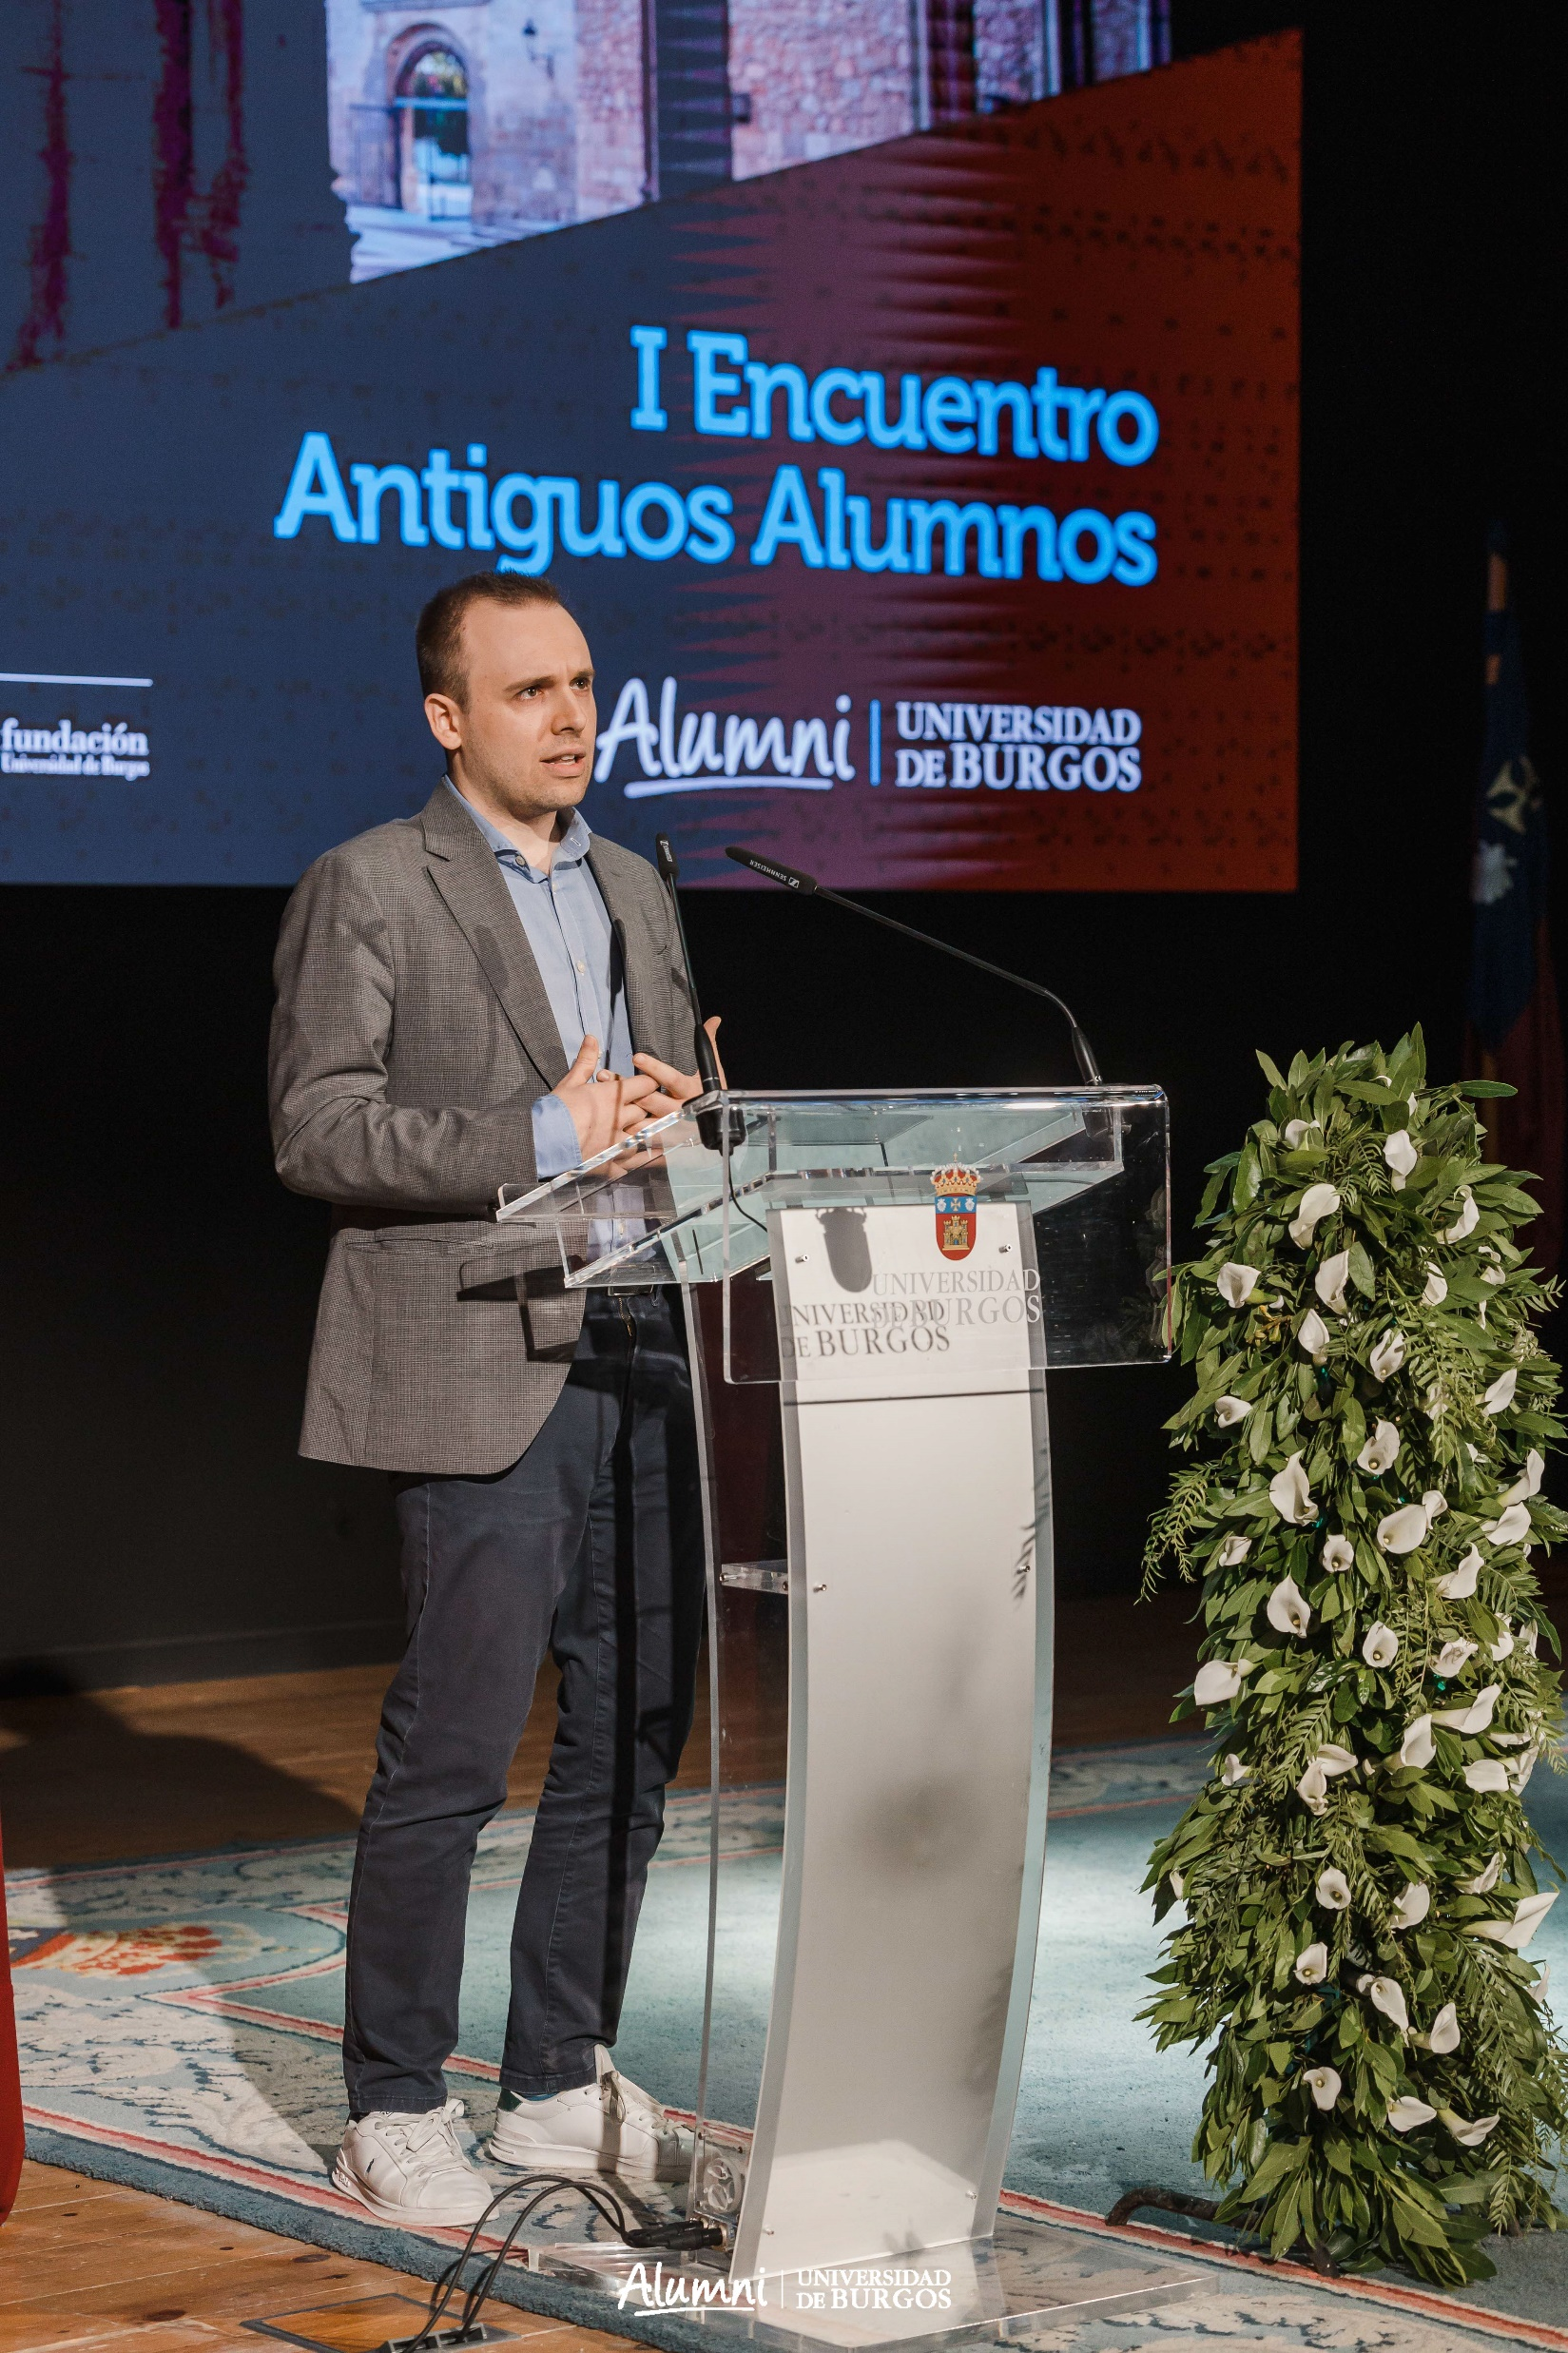
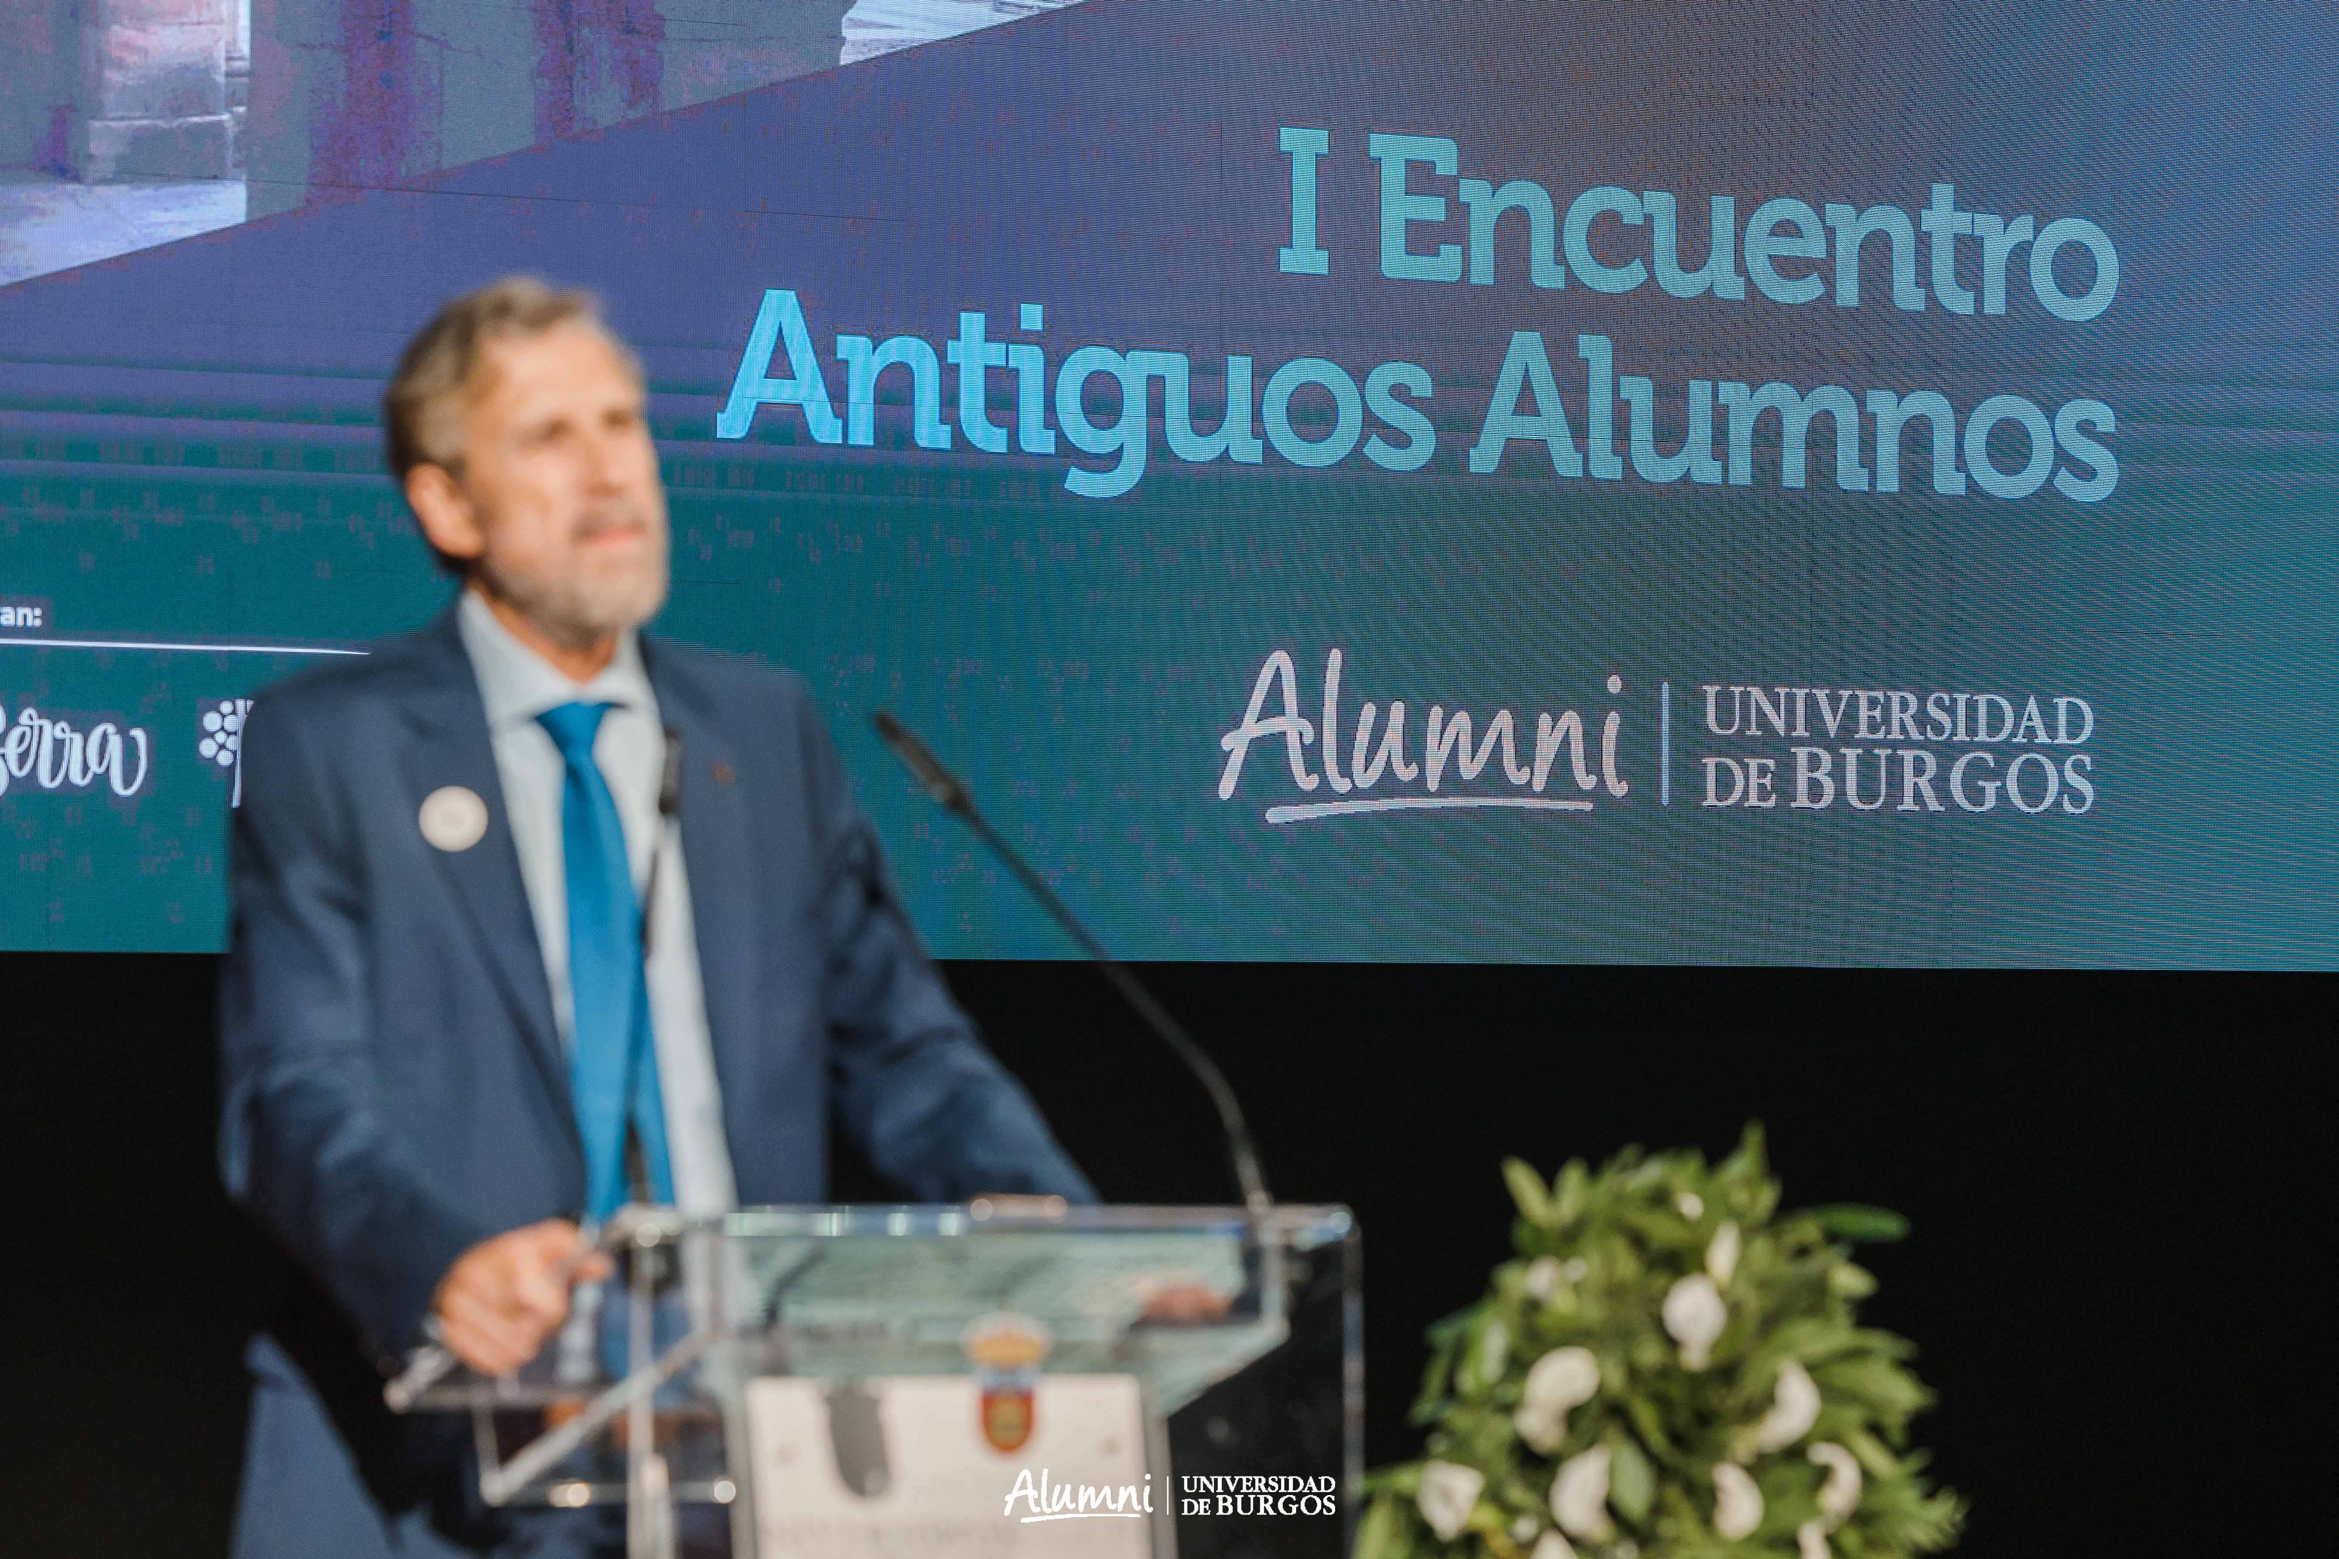
I ENCUENTRO ALUMNI UBU
Disfrutamos de las intervenciones del rector, Manuel Pérez Mateos, la presidenta de Alumni UBU, Pilar López Lorente y de un antiguo alumno, Yago Rodríguez Rodríguez, como embajador de egresados.

Slide 17
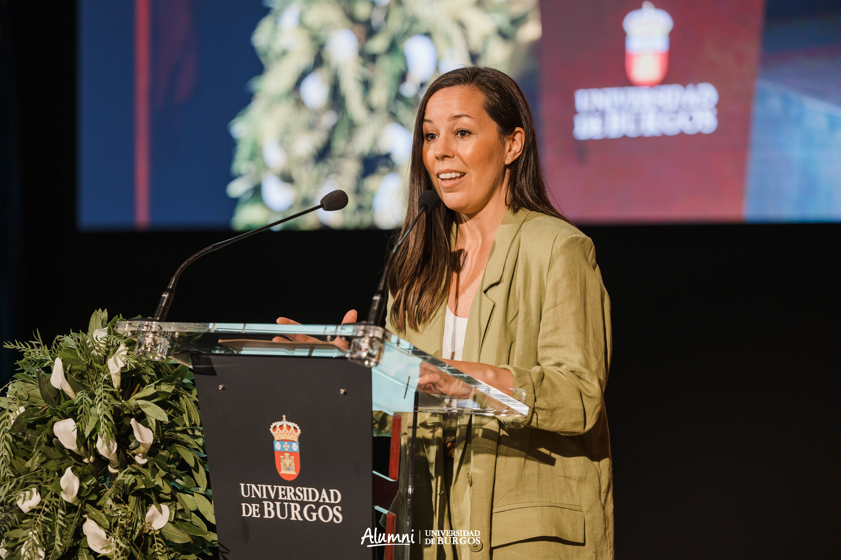
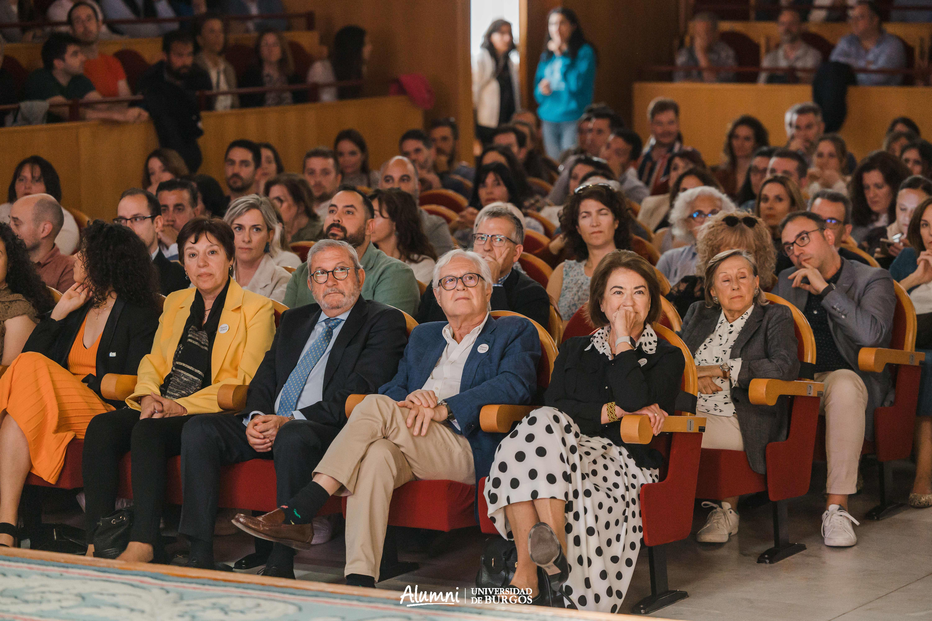
I ENCUENTRO ALUMNI UBU
Fue conducida la ceremonia por la jefa de redacción de Onda Cero, Lydia Sáinz Maza, con la presentación de un video con la participación de los egresados:
Inés Plaza Conde
Felipe García Gómez
Yara Carretón
Leyre Murillo Villar
Raúl Melgosa Arco
Laura Barquín Herrero
Ignacio Álvarez
Inés Zurera Martínez- Acitores

Slide 18
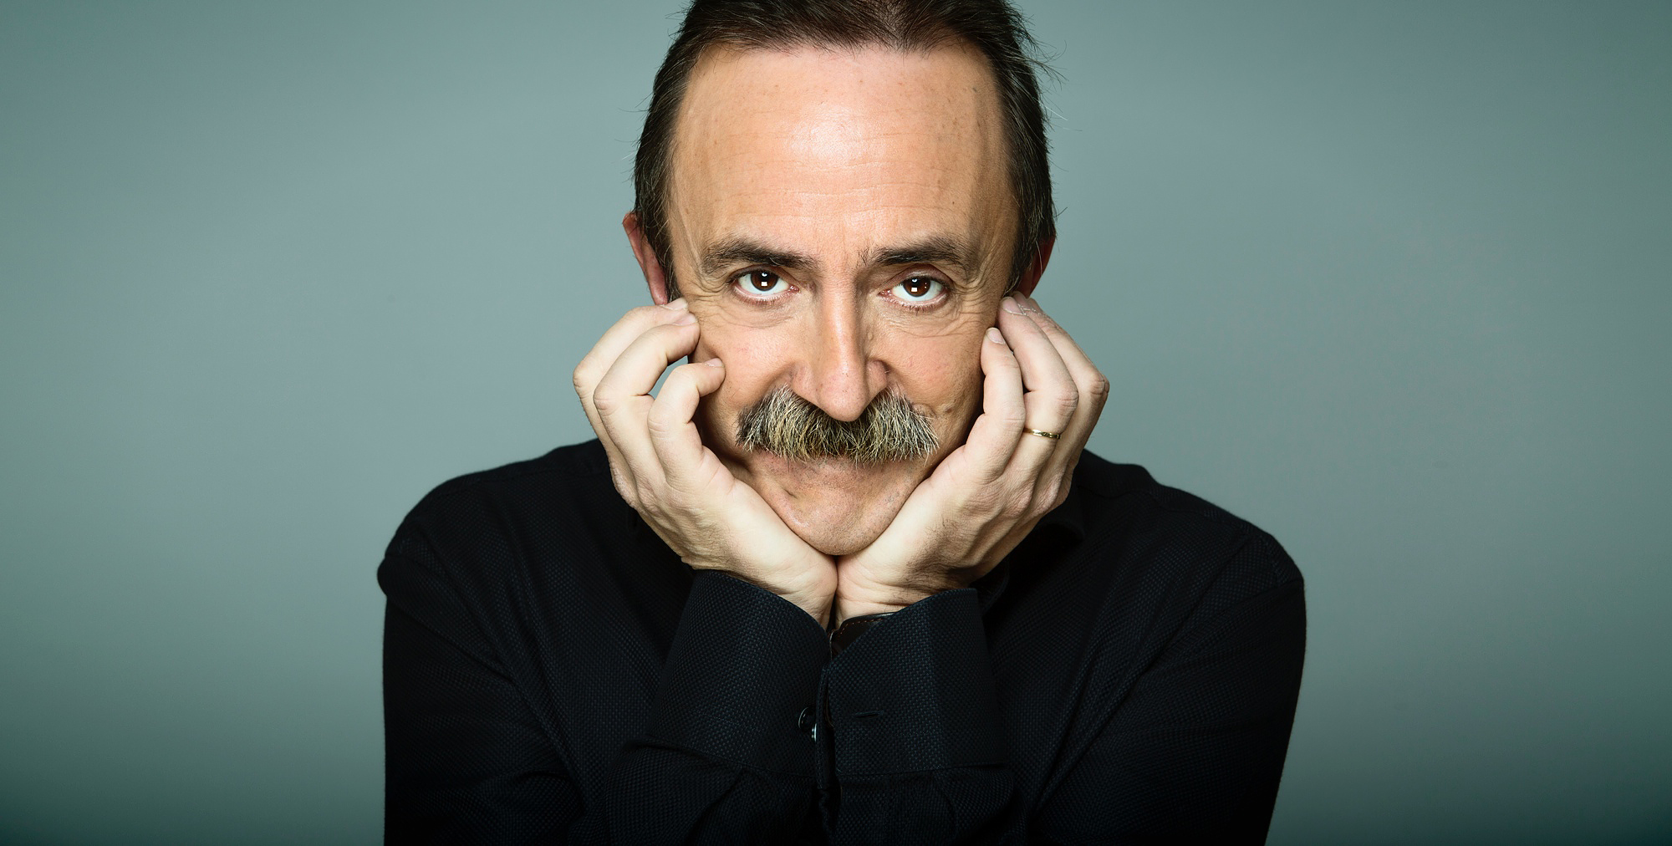
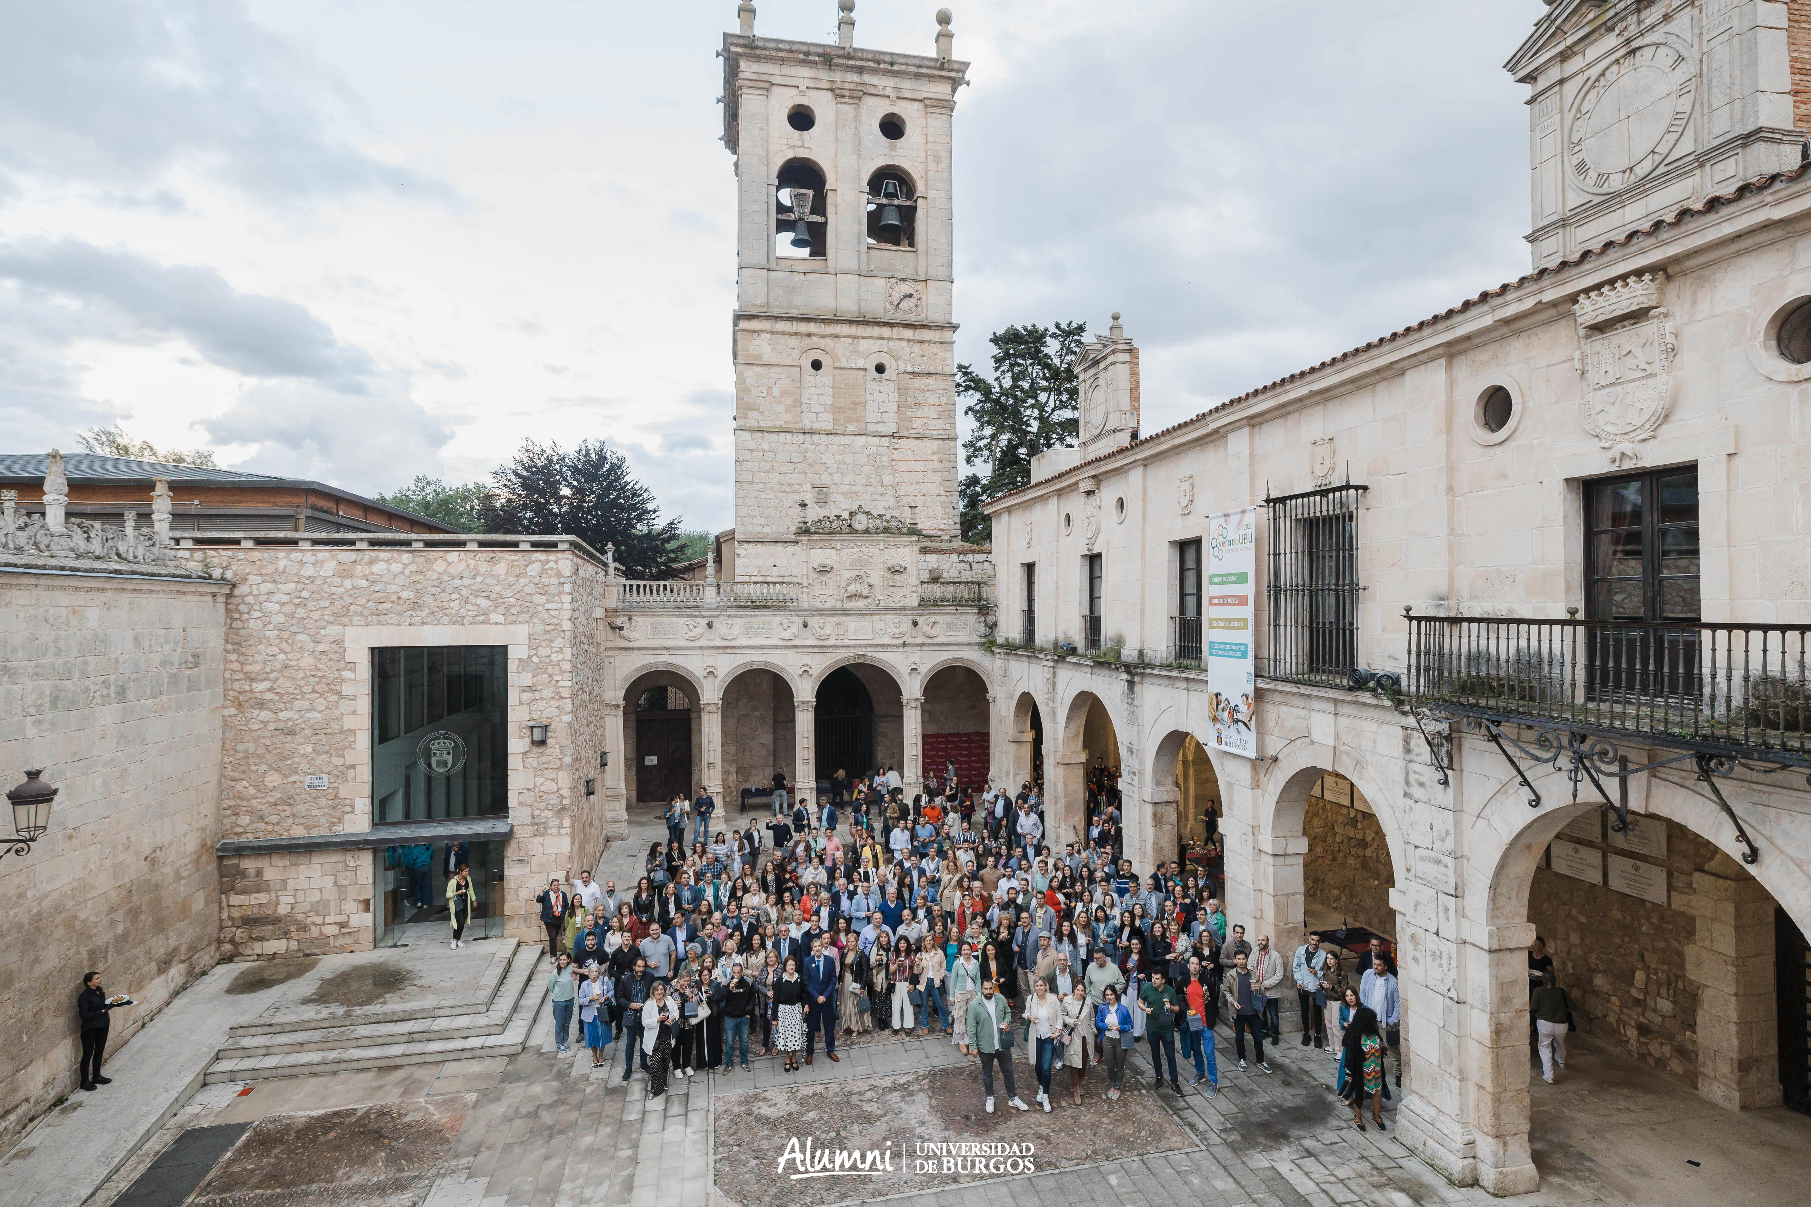
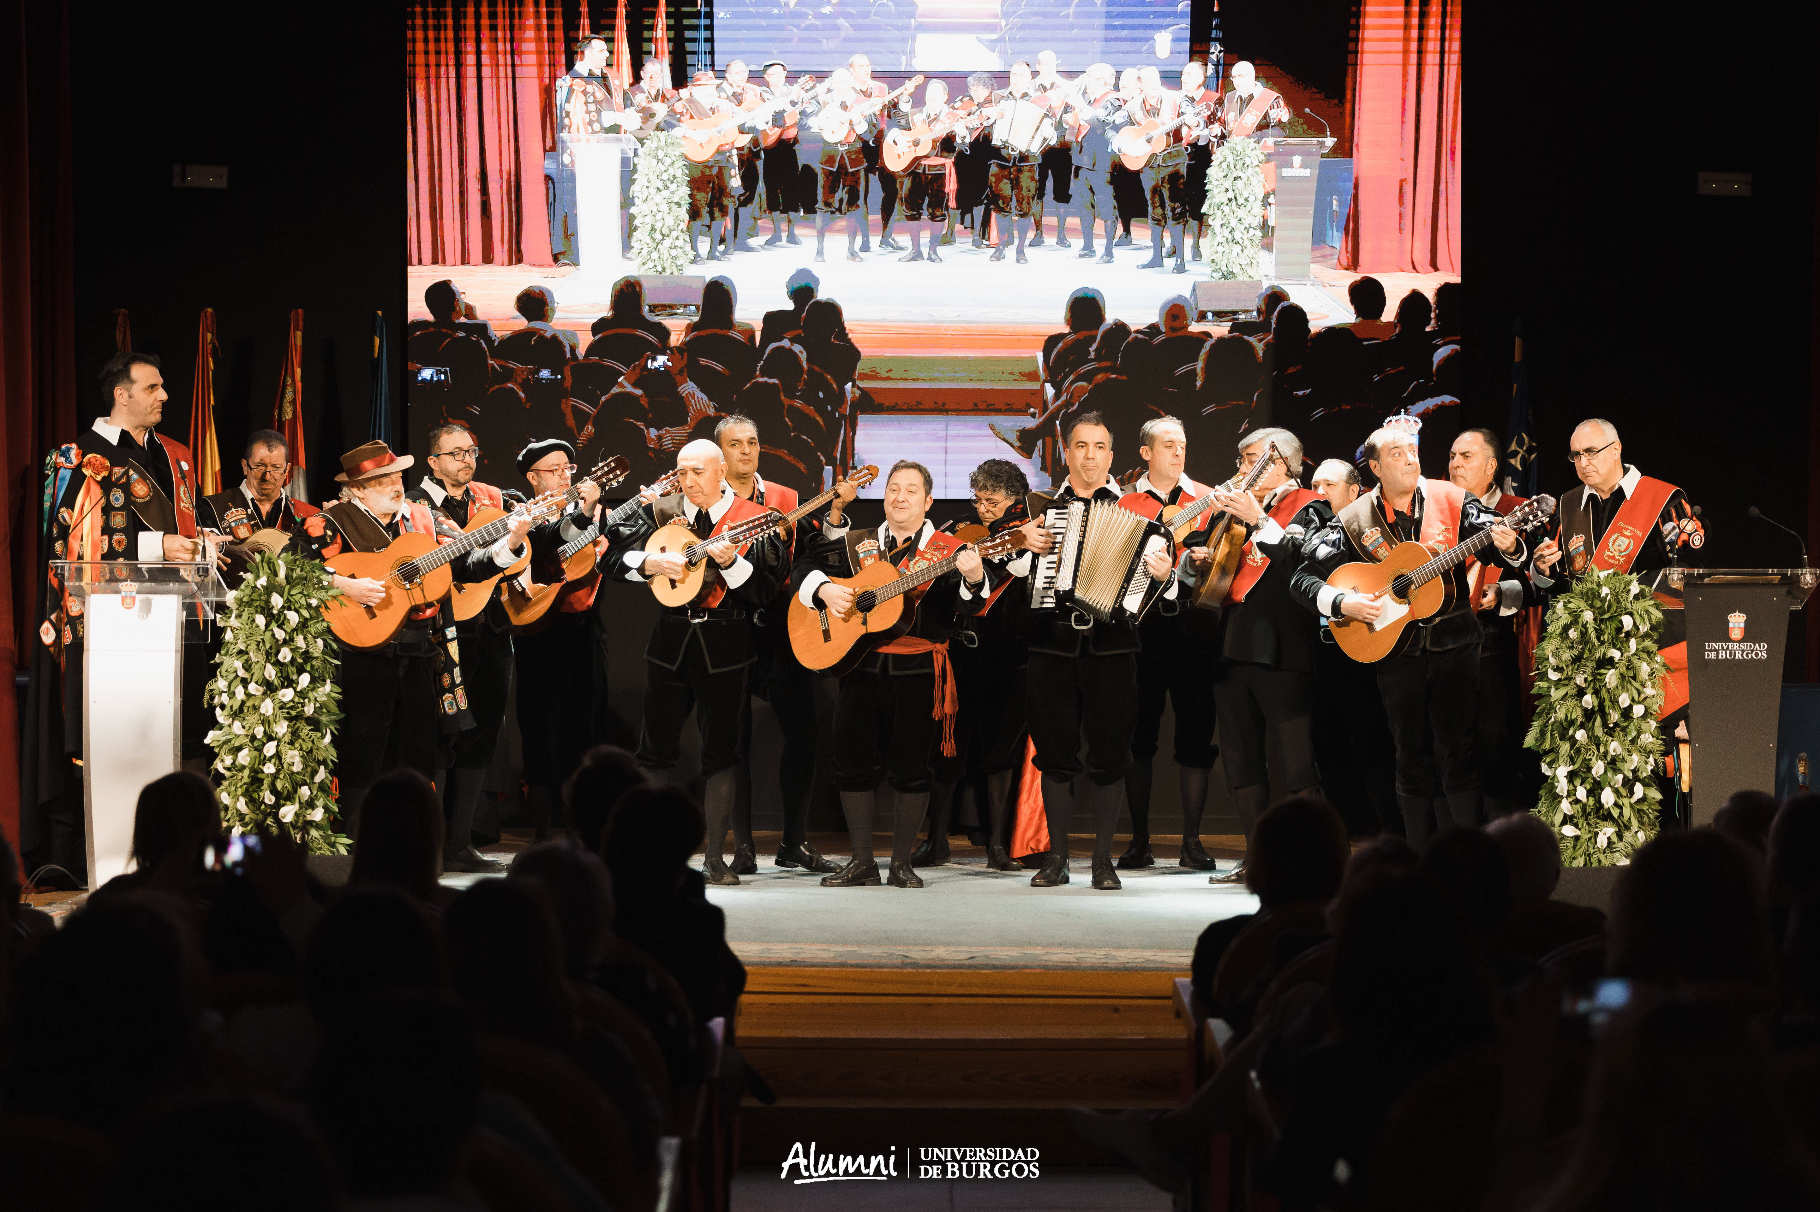
I ENCUENTRO ALUMNI UBU
La gala fue amenizada por el monologuista y actor, Santi Rodríguez y las canciones de la Cuarentuna, finalizando con un vino español.

Slide 19
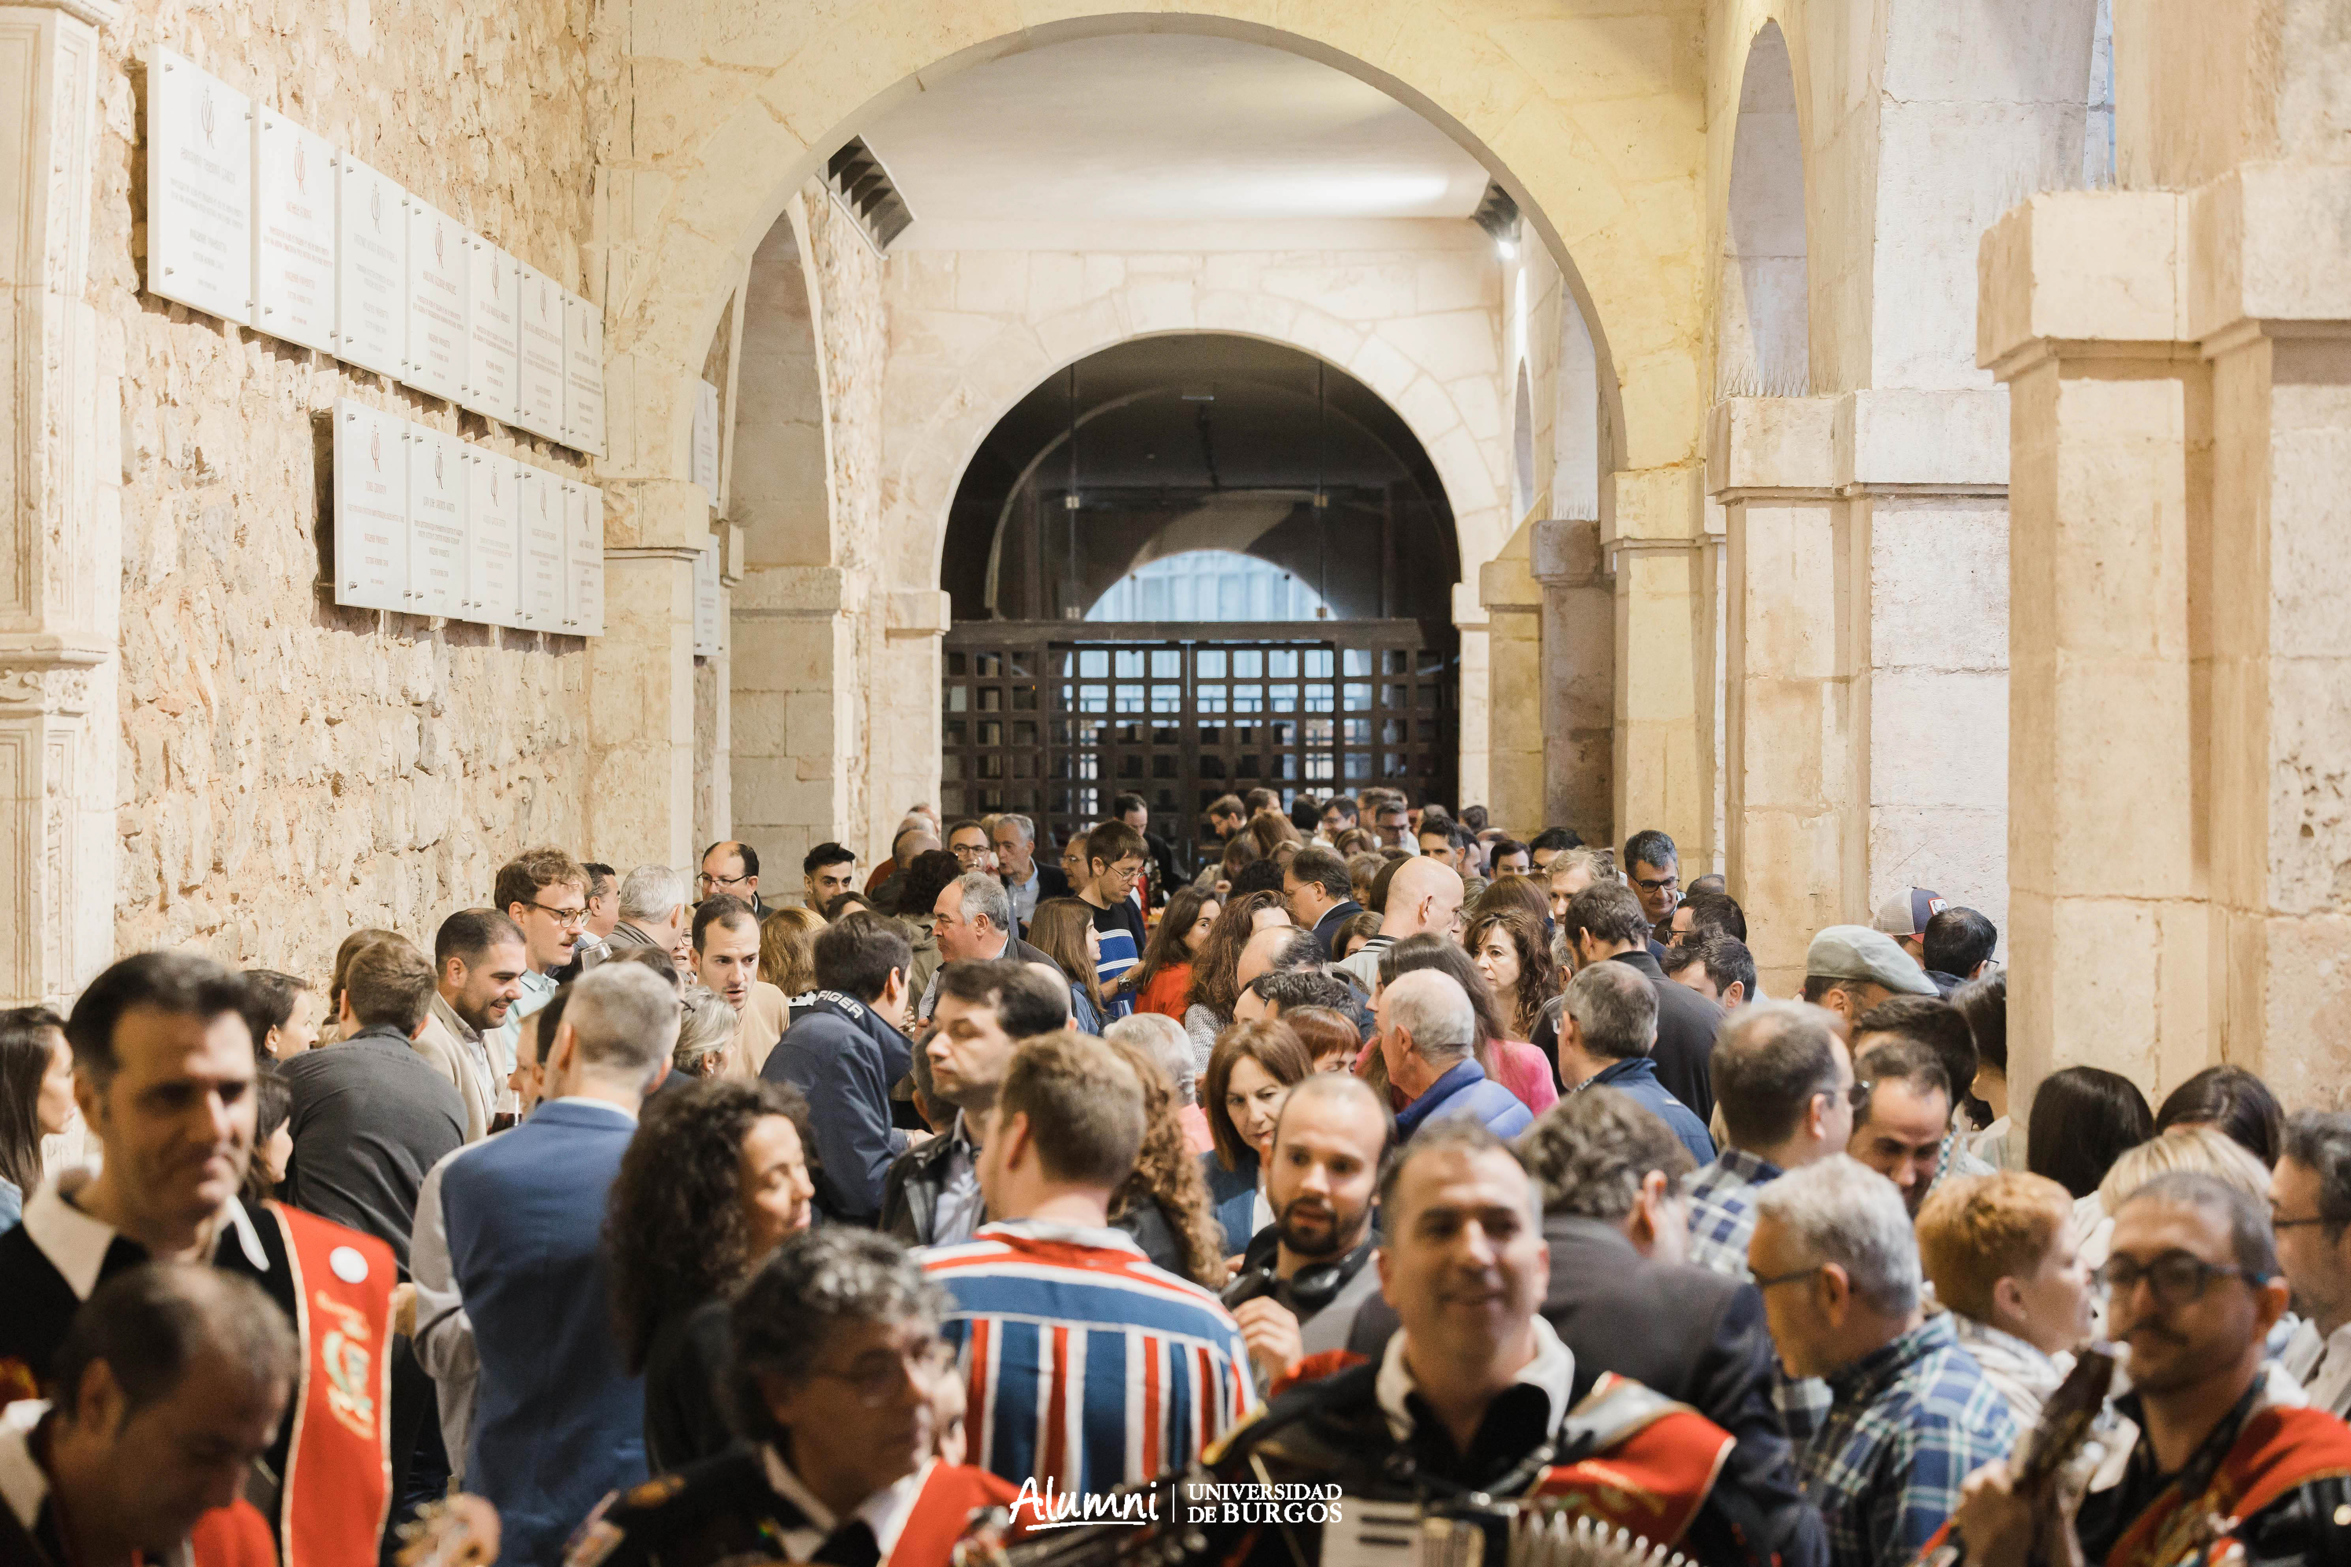
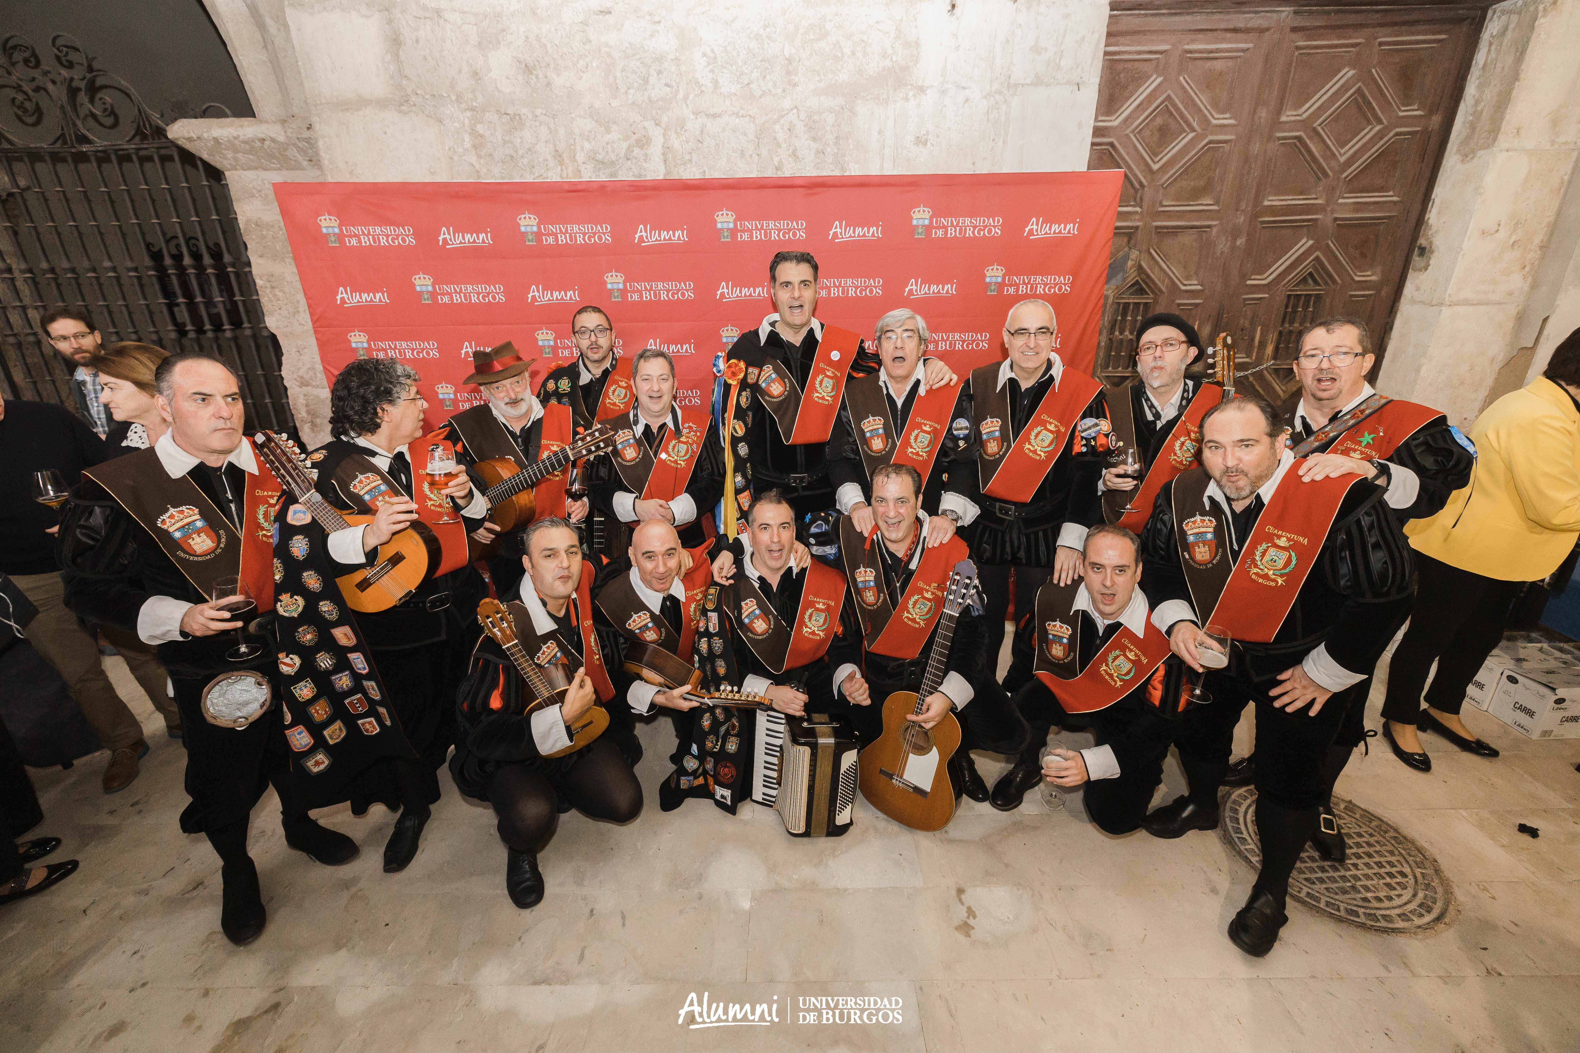
I ENCUENTRO ALUMNI UBU
GESTIÓN:
Envío de información a egresados: 16457 emails
Invitaciones: 405
Photocall, pines y chapas.
DIFUSIÓN:
Prensa: Diario de Burgos, Gente
Agenda UBU
Redes sociales:
  Twitter: más de 6,246 impresiones y de 500 interacciones
  Facebook: 971 impresiones, 151 interacciones y un alcance de 791 personas.
  Linkedin: 1849 impresiones y un 56,74% de interacciones.

Slide 20
CONFERENCIAS

Slide 21

CONFERENCIAS ALUMNI UBU
“Cocreando el Futuro”
Formato: Reunión Informal
Ponente:
  Azucena Ubierna
Fecha: 10 de enero de 2023
Lugar : Cafetería de Derecho

Slide 22

CONFERENCIAS ALUMNI UBU
ALUMNI UBU EMPRENDEDORES
“Conectando Emprendedores de diferentes sectores”
Ponentes:
Yara Carretón, Unidad de mano y miembro superior Burgos
Jorge Miñón, Agrae Solutions.
Andrés Menéndez y Eric Vizcaya, Nokal Tech
Pedro Marques, The E-miles company
Lugar: Salón de Grados de la Facultad de Ciencias Económicas y Empresariales.
Fecha: 24 de enero de 2024

Slide 23
CURSOS

Slide 24
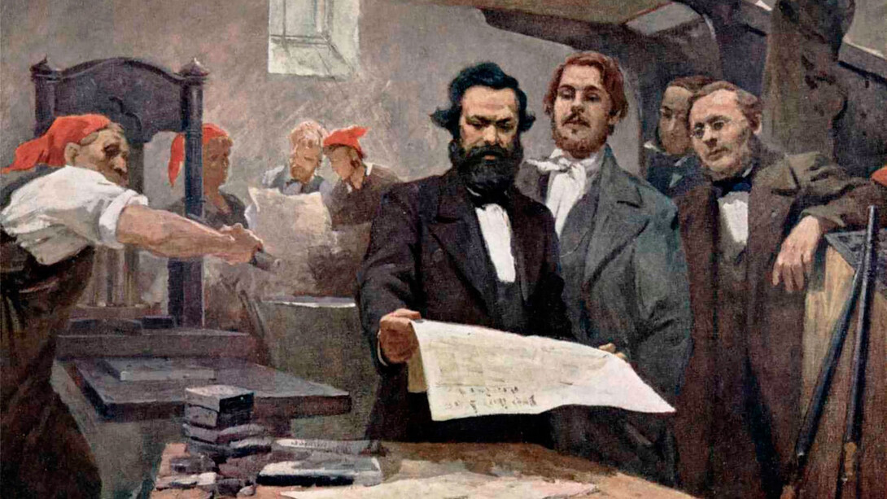
CURSO HISTORIA
"La centuria de la Revolución: Europa, América y España en el siglo XIX"
Profesor: Sergio Cañas Diez
Asistentes: 52 personas / 49 socios
Período: octubre a marzo

Slide 25
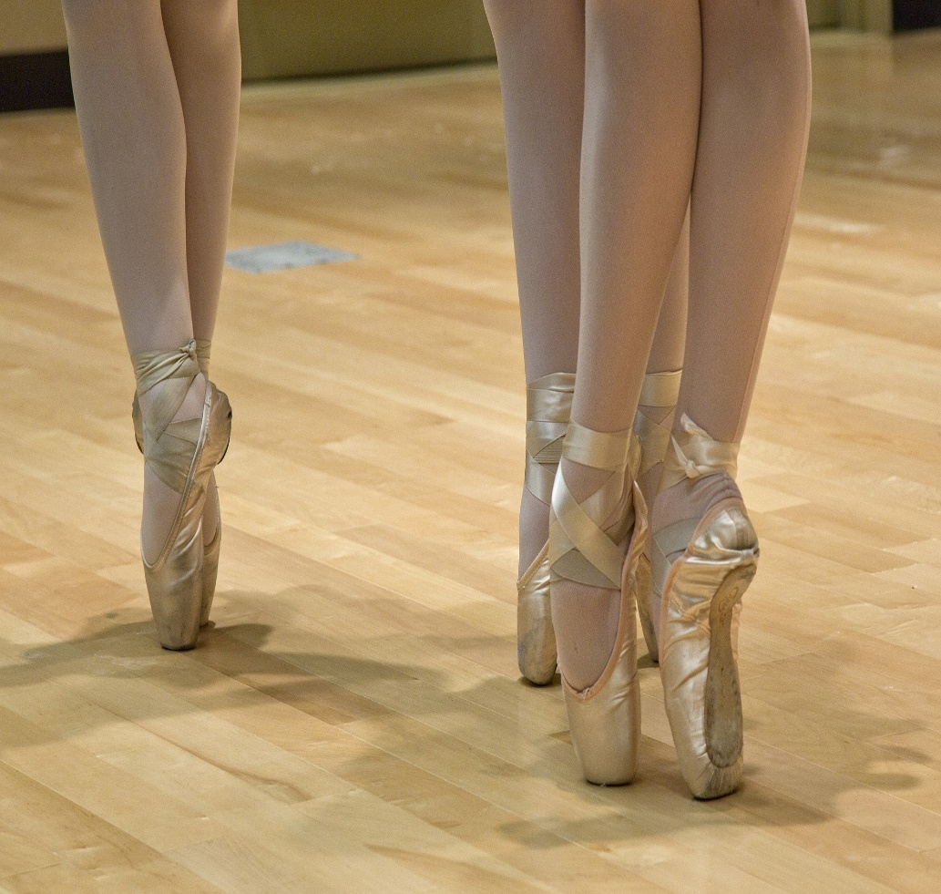
AULA DE DANZA
Profesora: Paloma Fernández-Villa
Asistentes: 27
Octubre 2022 a junio 2023

Slide 26

CURSO “APRECIACIÓN MUSICAL”
“Encuentros con la música”
Profesores: Enrique García Revilla, Paloma García Revilla, Raquel Rodríguez, Ignacio Nieto y Rodrigo Vázquez
Asistentes: 26 personas / 22 socios
Período: enero a mayo

Slide 27
CURSO “APRECIACIÓN MUSICAL”
AUTOR | TÍTULO | FECHA
Enrique García Revilla | R. Wagner: Contexto, estilo y compositores coetáneos. El romanticismo: la música sinfónica | 24. 31 de enero, 7 y 14 de febrero.
Paloma García Revilla | La música para ballet | 21, 29 de febrero y 6 de marzo
Raquel Rodríguez | La música vocal española. La música instrumental española. | 13 y 20 de marzo
Ignacio Nieto Miguel | La Traviata: condena y redención. | 10 de abril
Rodrigo Vázquez Minguito | La música en el ámbito audiovisual y música de jazz | 17 y 24 de abril y 8 y 15 de mayo

Slide 28

CURSO TRIANUAL DE ARTE
Asistentes: Burgos : 1º: 61 (7 socios); 2º: 42 (3 socios); 3º: 47 (5 socios)
Monográficos en:
  “I Simposio sobre el retablo iberoamericano- Burgos: 72 (7 socios)
  “Ars et Natura. El eterno retorno” - Burgos: 99 (22 socios)
Cátedra de Estudios del Patrimonio Artístico Alberto C. Ibáñez: 471 (44 socios)

Slide 29

Socios en actividades de UBU deportes
Asistentes:
Primer semestre (septiembre 2023- enero 2024): 70
Segundo semestre (febrero a mayo 2024): 58
Asistentes Actividades Naturaleza:
Primer semestre (septiembre 2023- enero 2024): 28
Segundo semestre (febrero a mayo 2024): 71
Abonos deportivos: 60

Slide 30

Socios en actividades de UBU ABIERTA
Asistentes: 6 socios
Cursos:
Acompañamiento activo en el proceso de desarrollo socioemocional de los adolescentes. IV edición.
Arquitectura curricular. Nuevos elementos curriculares de la LOMLOE y su alineación. II edición.
Explotación de información con MS Excel. II edición.
Lengua sumeria I. I edición.
Cuevas y abrigos: El arte paleolítico. 30.000 años de evolución de la expresión gráfica. I edición.
Desarrollar Habilidades para el Bienestar. Resiliencia frente a las Adversidades. V edición.

Slide 31
TALLERES

Slide 32

TALLER DE INFORMÁTICA
“COMO PREVENIR LA CIBERDELINCUENCIA EN NUESTRO DÍA A DÍA”
Profesores: Pedro Renedo
Asistentes: 5 personas / 4 socios
Período: abril

Slide 33
VISITAS CULTURALES

Slide 34
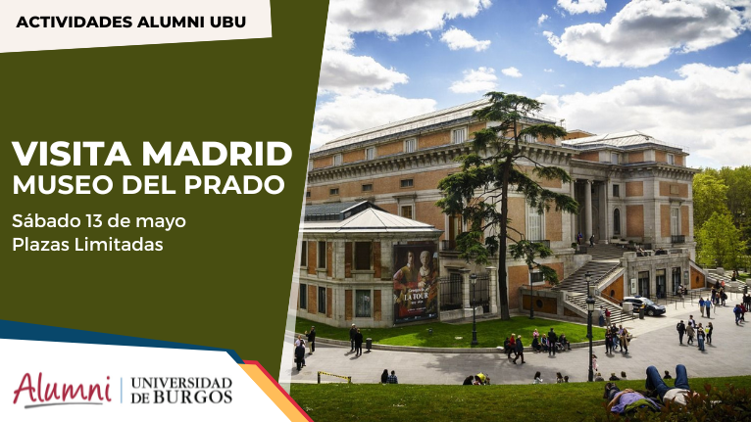
VISITA A MADRID
13 de mayo
Se realizó una excursión a Madrid para visitar el Museo del Prado, y concretamente las exposiciones temporales:
  “Guido Reni”
  “Obras maestras españolas de la Frick Collection”.
Participantes: 20 socios

Slide 35

VIAJE A SICILIA
PROGRAMA:
Se visitaron los principales monumentos de Catania, Siracusa, Noto, Ragusa, Villa romana de Casale, Agrigento, Valle de los Templos, Selinunte, Segesta, Erice, Palermo, Monreale, Cefalú, Taormina y Acireale.
Régimen: Pensión Completa
Fecha: 17 al 24 de junio
Asistentes: 33 inscritos – 26 socios

Slide 36
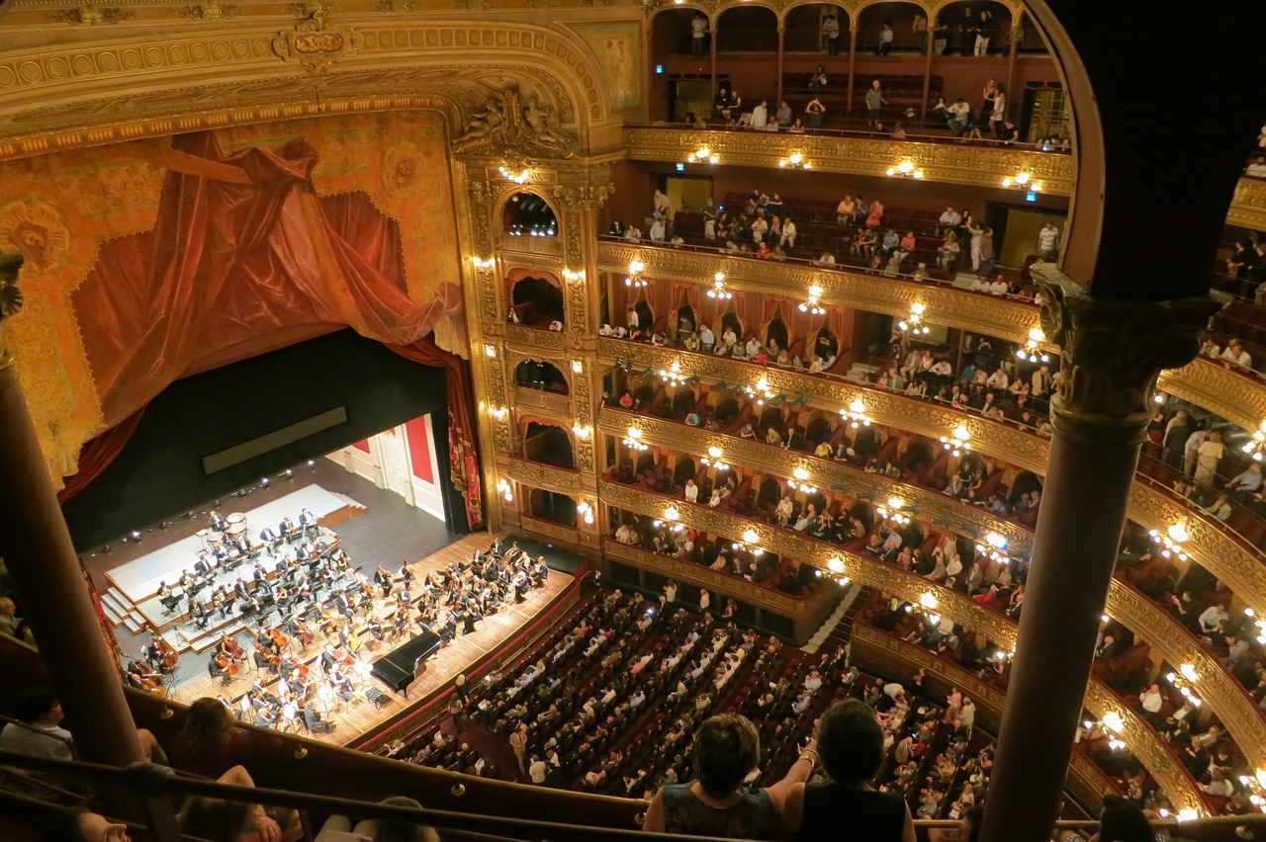
VISITA A
BILBAO- ABAO OPERA
Fecha: 27 octubre
Ópera “Romeo et Juliette”
Participantes: 7 inscritos - 4 socios

Slide 37
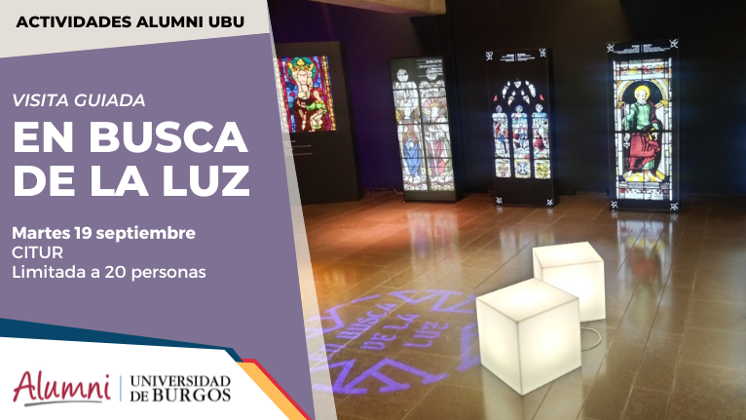
VISITA GUIADA
EXPOSICIÓN: “En busca de la luz”
Fechas: 19 de septiembre y 17 de octubre de 2023
Visita guiada al espacio expositivo del Citur
Participantes: 39 socios
Organiza: Alumni UBU

Slide 38
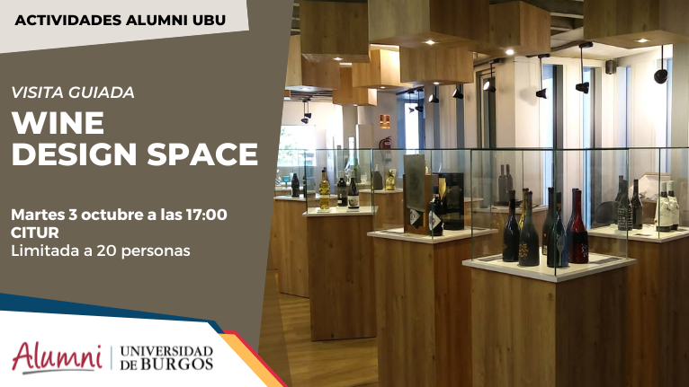
VISITA GUIADA
EXPOSICIÓN: “Wine Design Space”
Fechas: 3 de octubre de 2023
Visita guiada al espacio expositivo del Citur
Participantes: 16 socios
Organiza: Alumni UBU

Slide 39
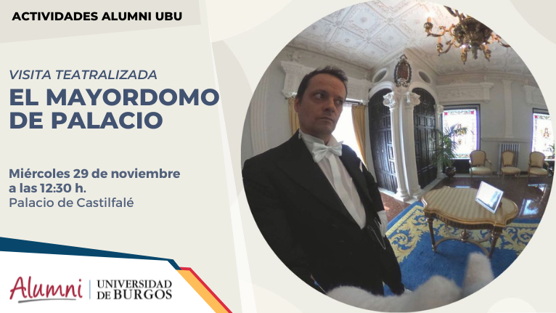
VISITA TEATRALIZADA
“El mayordomo de palacio”
Fechas: 29 de noviembre de 2023
Visita novedosa al Palacio de Castilfalé, a través de nuevas tecnologías, teatro y guía.
Participantes: 22 socios

Slide 40

VISITA TEATRALIZADA
“El mayordomo de palacio”
Fechas: 24 de noviembre de 2023
Visita para descubrir el órgano Cavaillé-Coll de la iglesia de la Merced.
Participantes: 20 socios

Slide 41
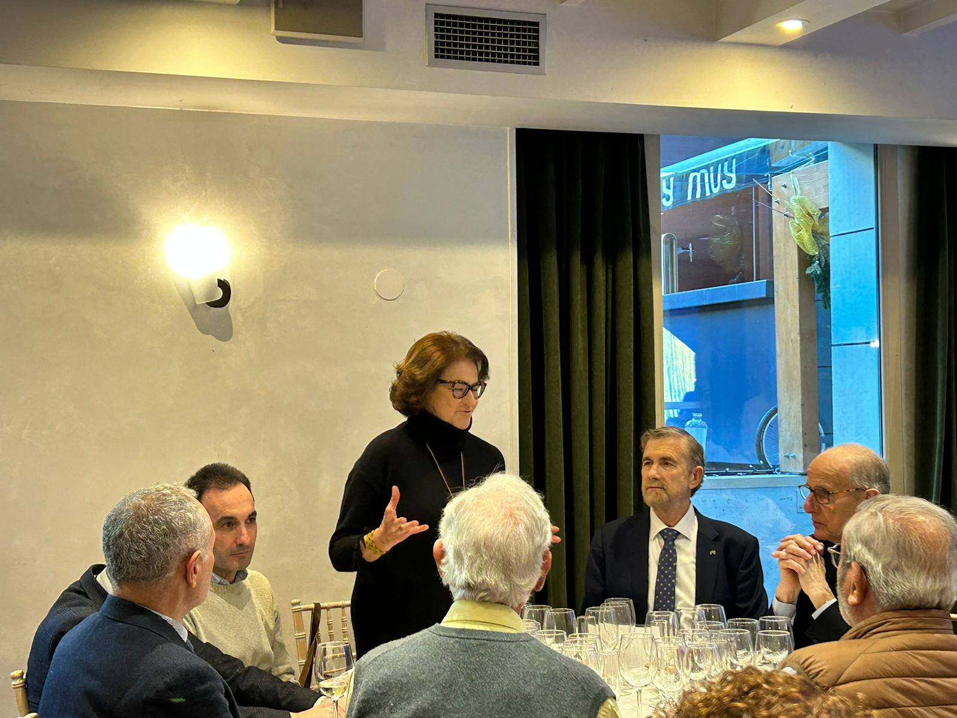
COMIDA DE NAVIDAD
El día 16 de diciembre se celebró la comida de hermandad de los socios en el Hotel Palacio de los Blasones.
Previamente, se realizo una visita
guiada al museo del Retablo en la iglesia de San Esteban.

Slide 42
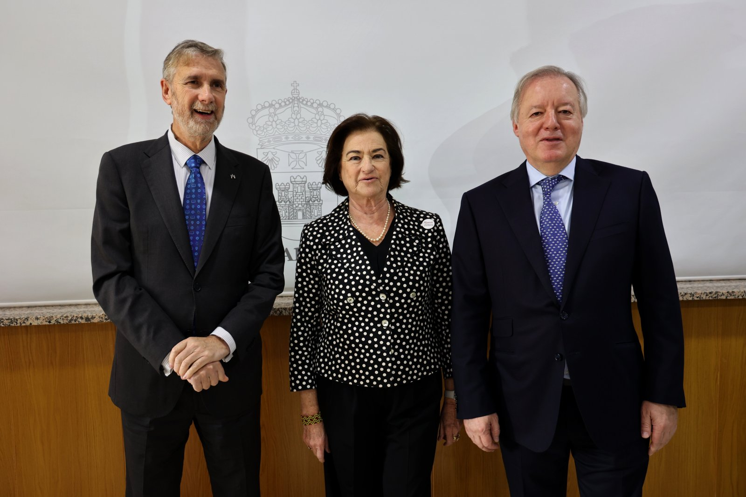
NOMBRAMIENTO SOCIO DE HONOR
El día 25 de enero se realizó el nombramiento del Socio de Honor D. Ernesto Antolín Arribas.
Previamente, se realizo un coctel y posterior almuerzo en la Residencia Universitaria Camino de Santiago, al que acudieron 34 asistentes.

Slide 43
PROPUESTA ACTIVIDADES 2024-2025

Slide 44
Propuesta de actividades 2024-2025
Encuentros | Evento Encuentro Antiguos Alumnos: Económicas y Derecho o Comunicación Audiovisual XXVII Encuentro Alumni España
Promociones | Encuentro 25 años de la promoción 1995-1999 de Humanidades
Cursos Alumni UBU | Curso de historia …
Comida de Navidad | Diciembre
Socio de Honor | Se acordará en Junta.

Slide 45
Propuesta de actividades 2024-2025
Becas | Se distribuirá el presupuesto entre 5 becarios
Cuotas | Gestionar que se califiquen como donaciones y puedan ser deducibles
Foro | Propuesta del Aula de Derecho
Página Web | Migración de contenido al CRM y nuevo diseño de web
Publicaciones | Nueva tirada de ejemplares

Slide 46
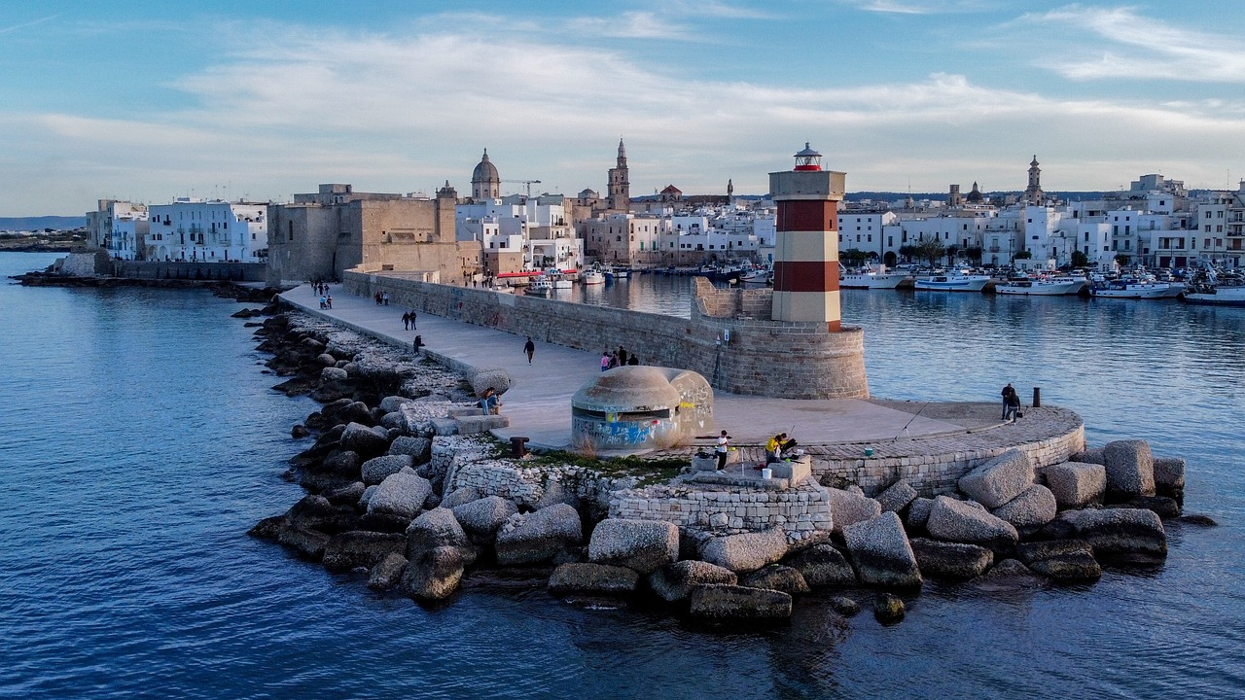
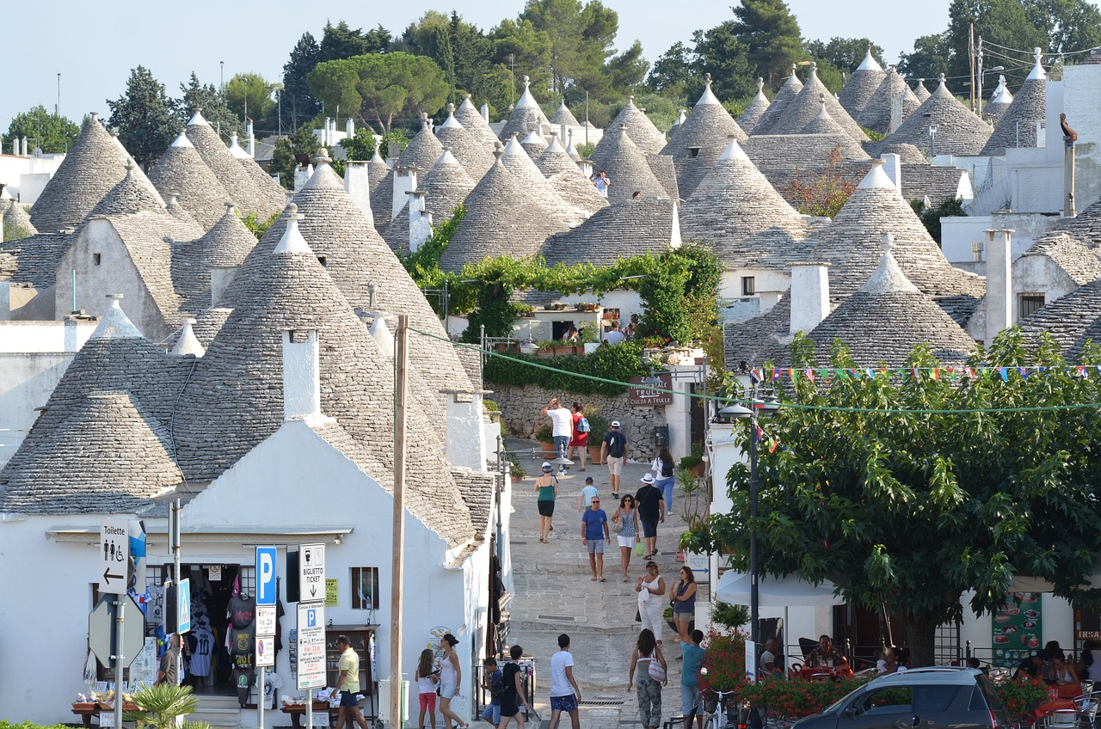
Propuesta de actividades 2024-2025
VIAJES CULTURALES
APULIA
(7-14 octubre)

Slide 47
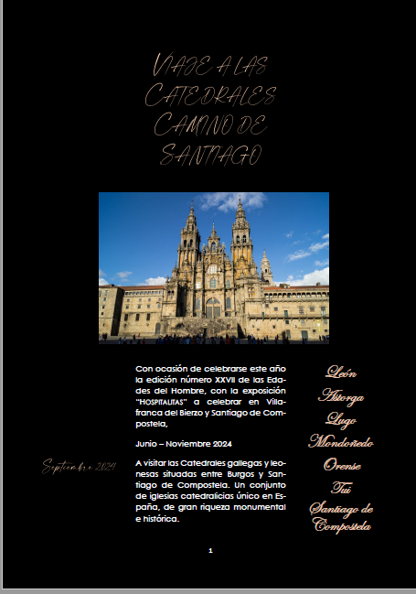
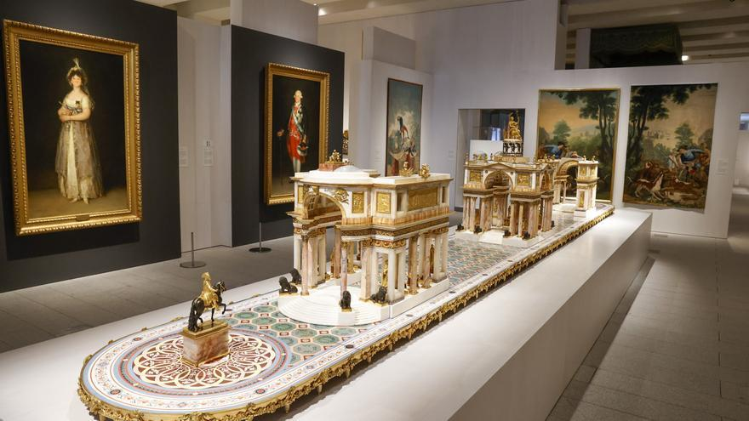
Propuesta de actividades 2024-2025
VIAJES CULTURALES
COLECCIONES REALES
(Madrid)
EXCURSIÓN EDADES DEL HOMBRE: Catedrales Camino de Santiago

Slide 48
MUCHAS GRACIAS
POR SU ATENCIÓN

